Slide 1
Премия общественно-государственного признания «Добронежец» Социальный проект на тему: «Наши общие возможности – наши общие результаты»
Участники проектной группы:
Рыбина Ирина Владимировна
учитель-логопед
Кузнецова Лариса Владимировна
учитель

Slide 2
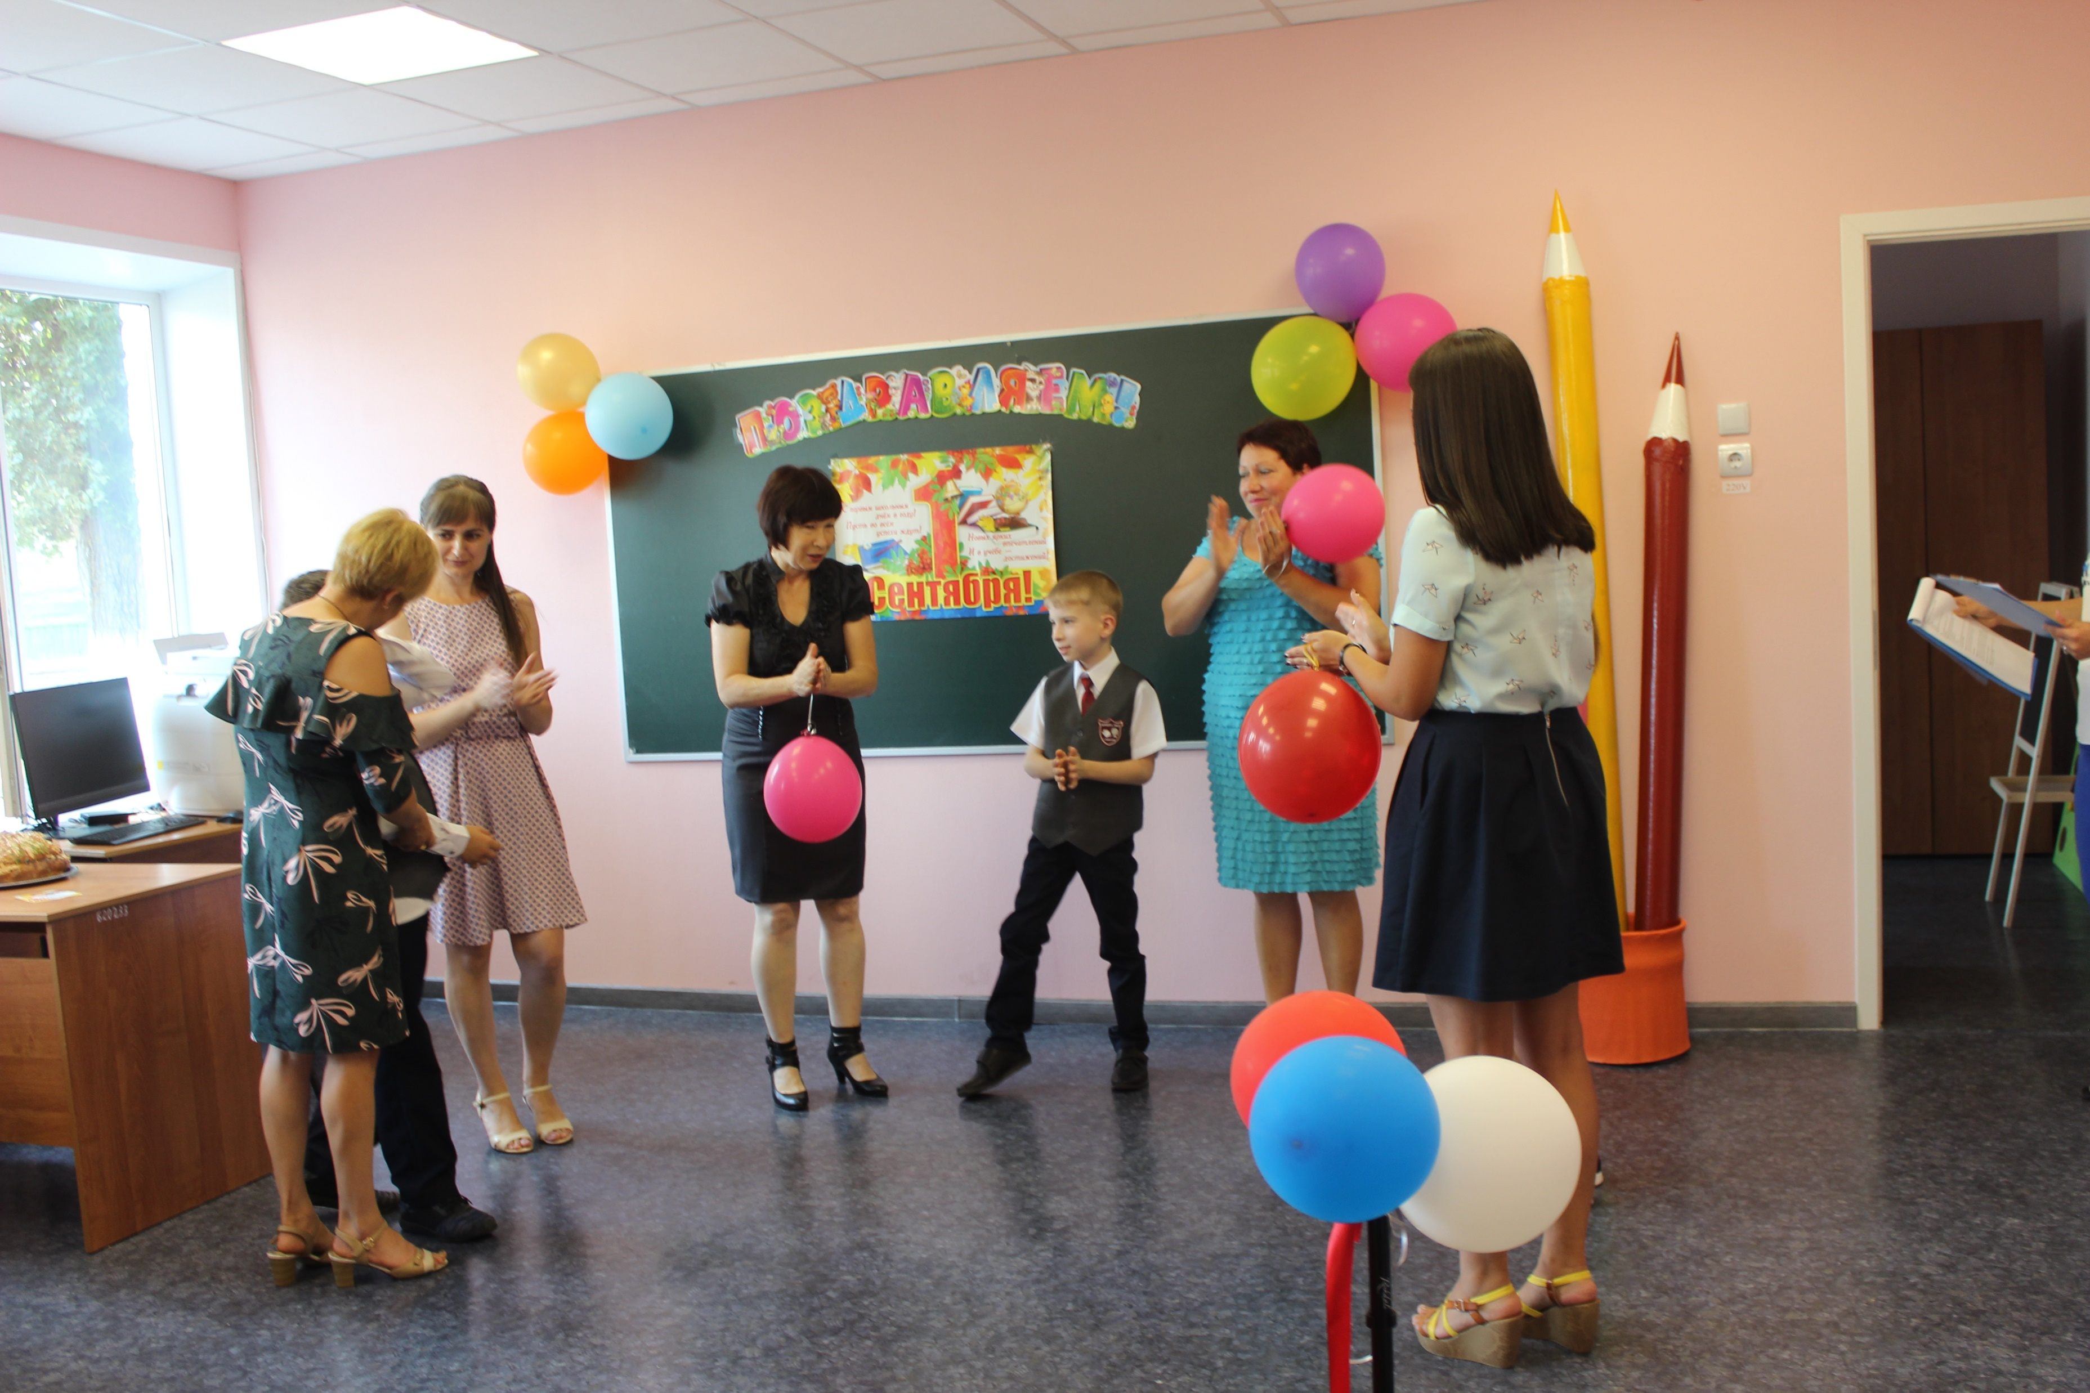
Работа с родителями

Slide 3
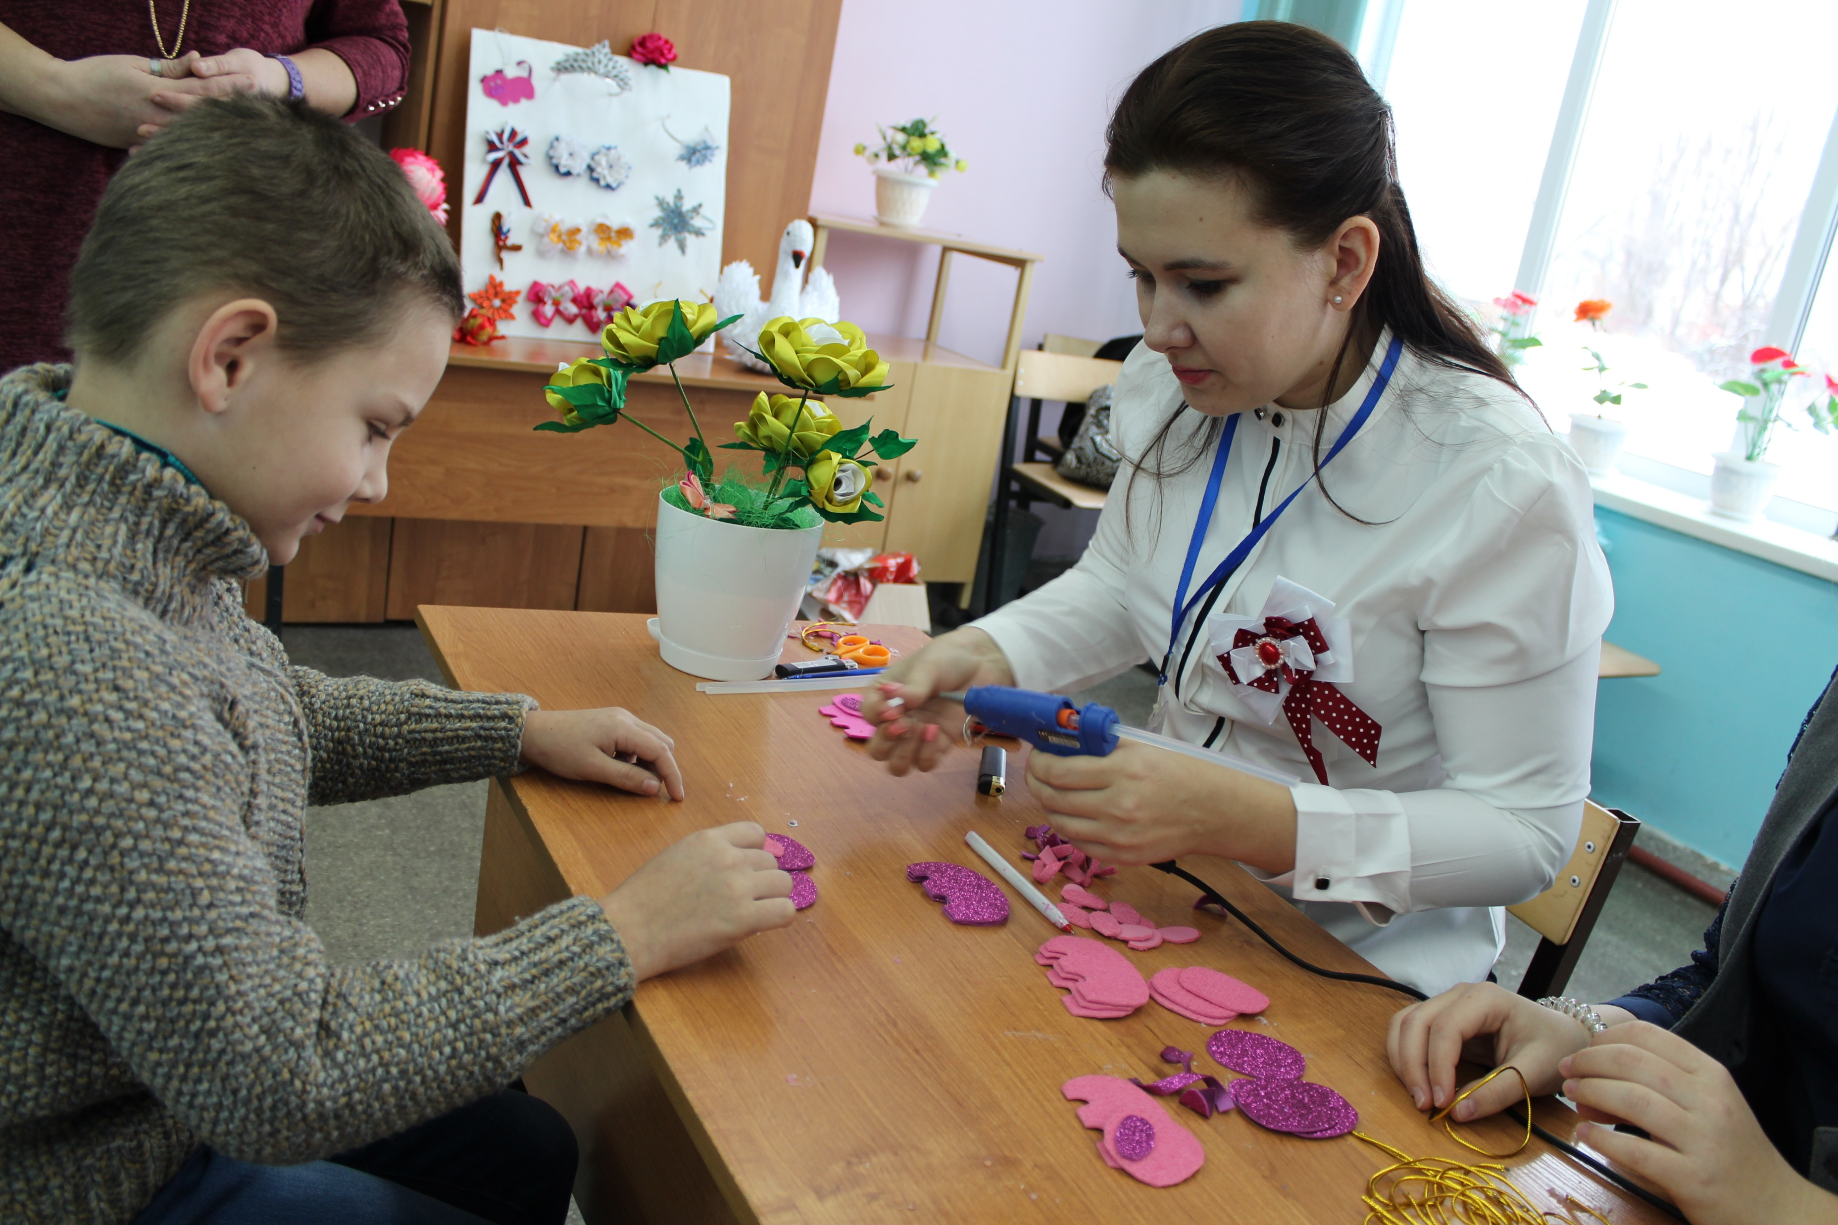
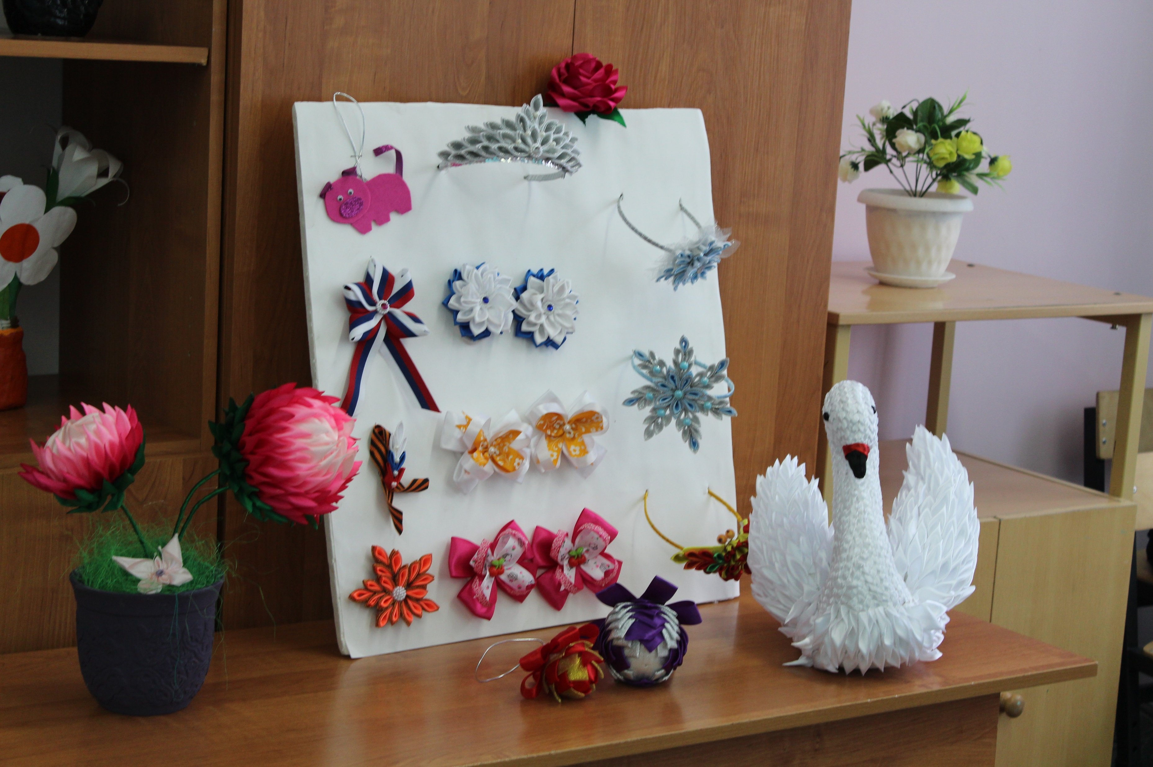
Социализация детей с ОВЗ в общество Мастерская «Канзаши»

Slide 4
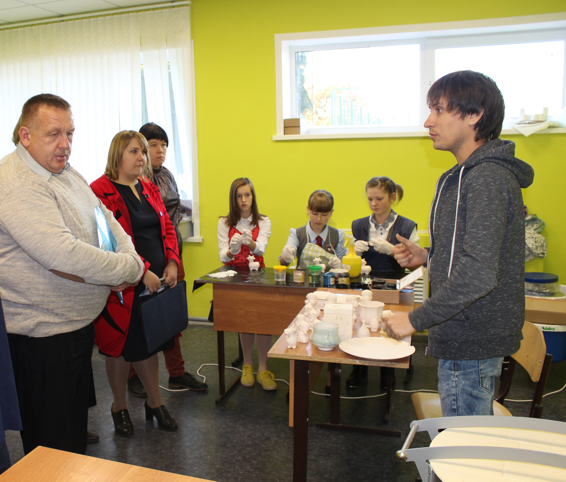
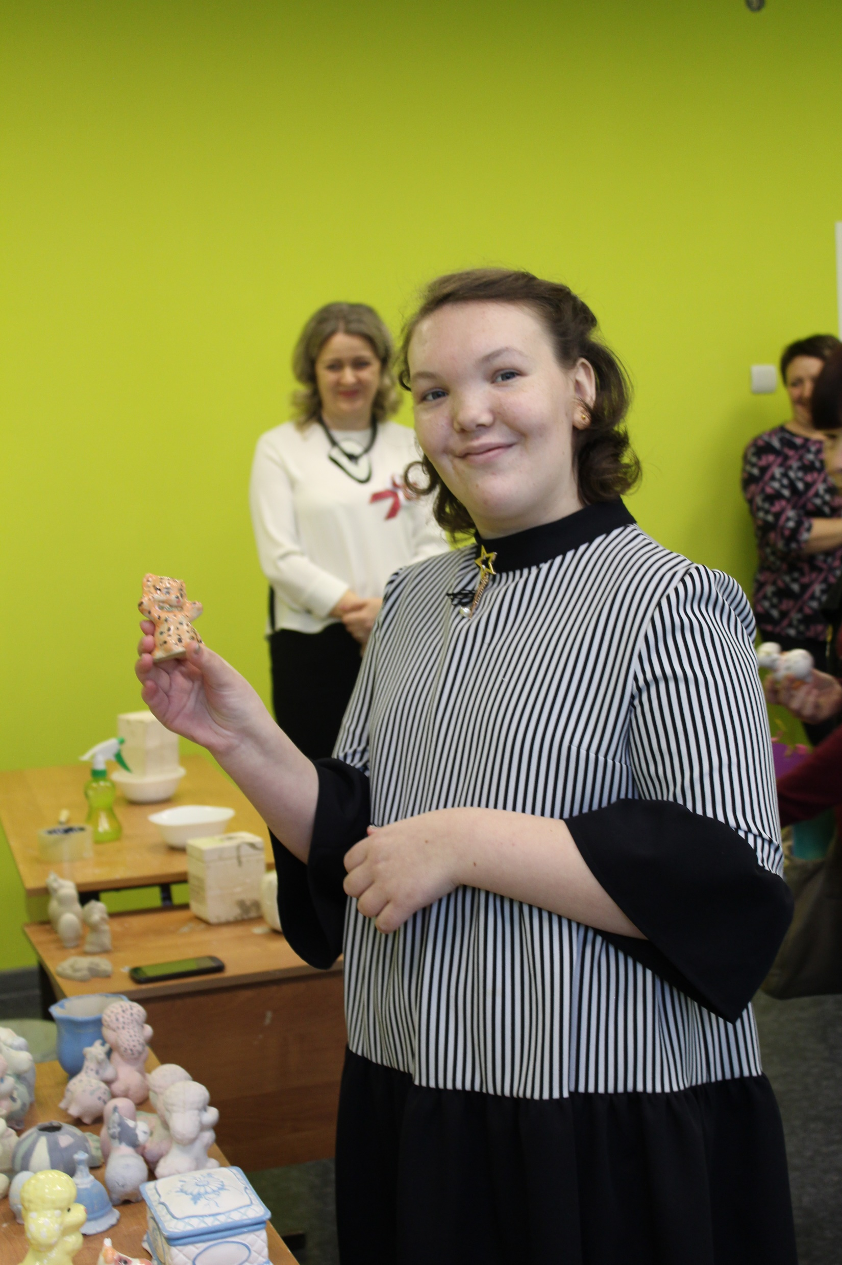
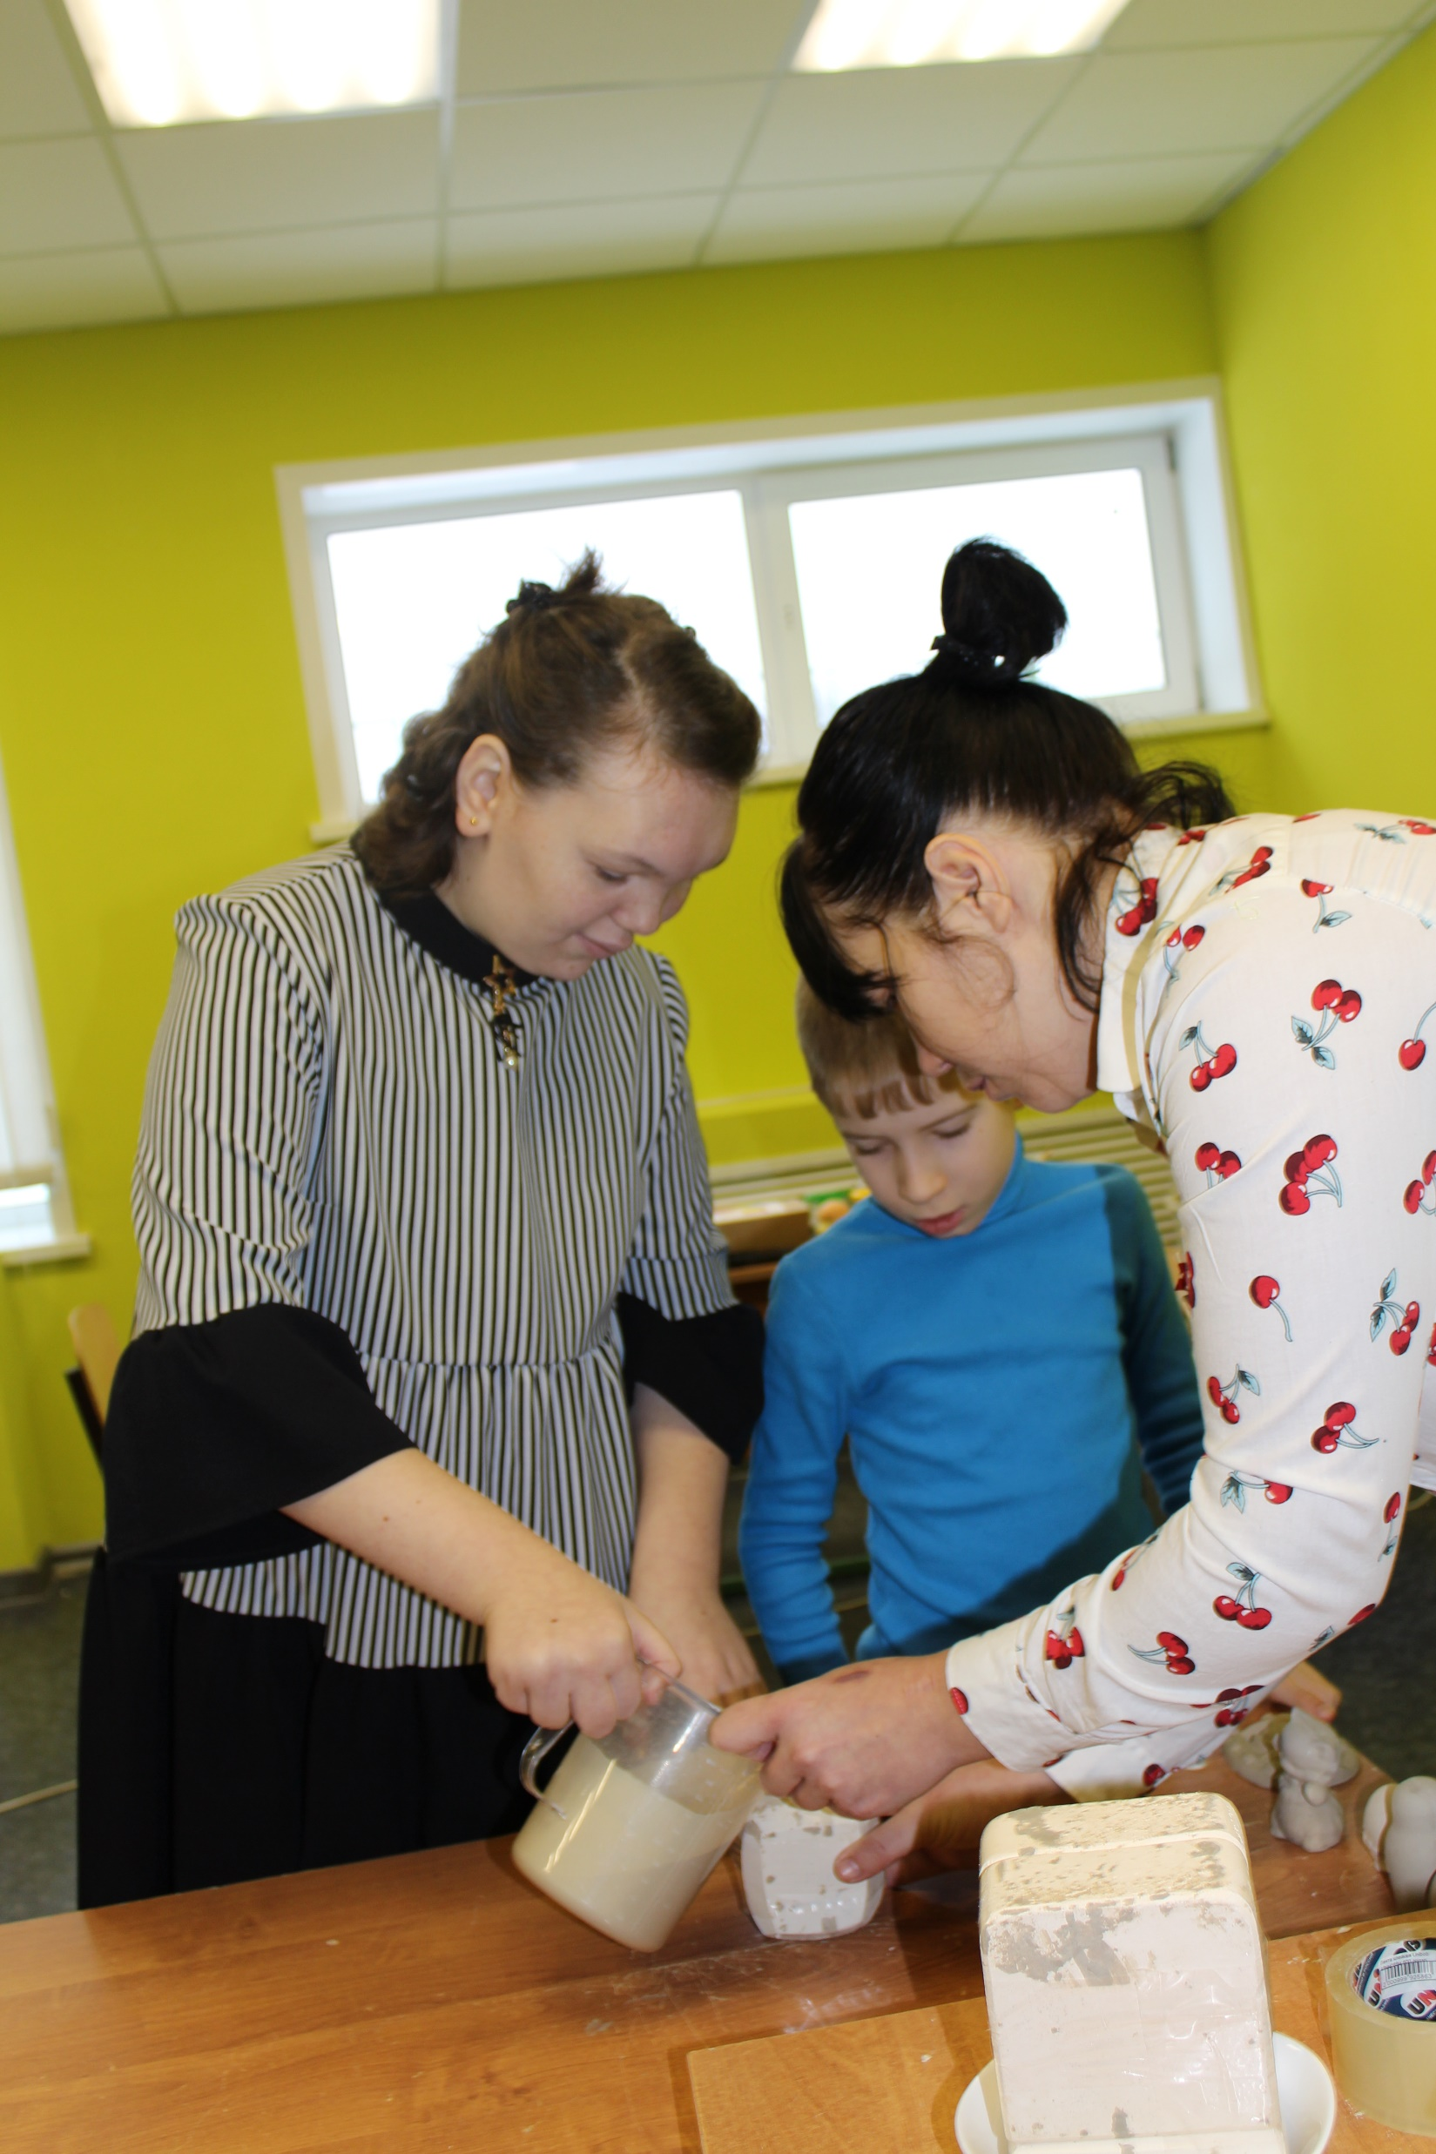
Мастерская «Лепка из глины»

Slide 5
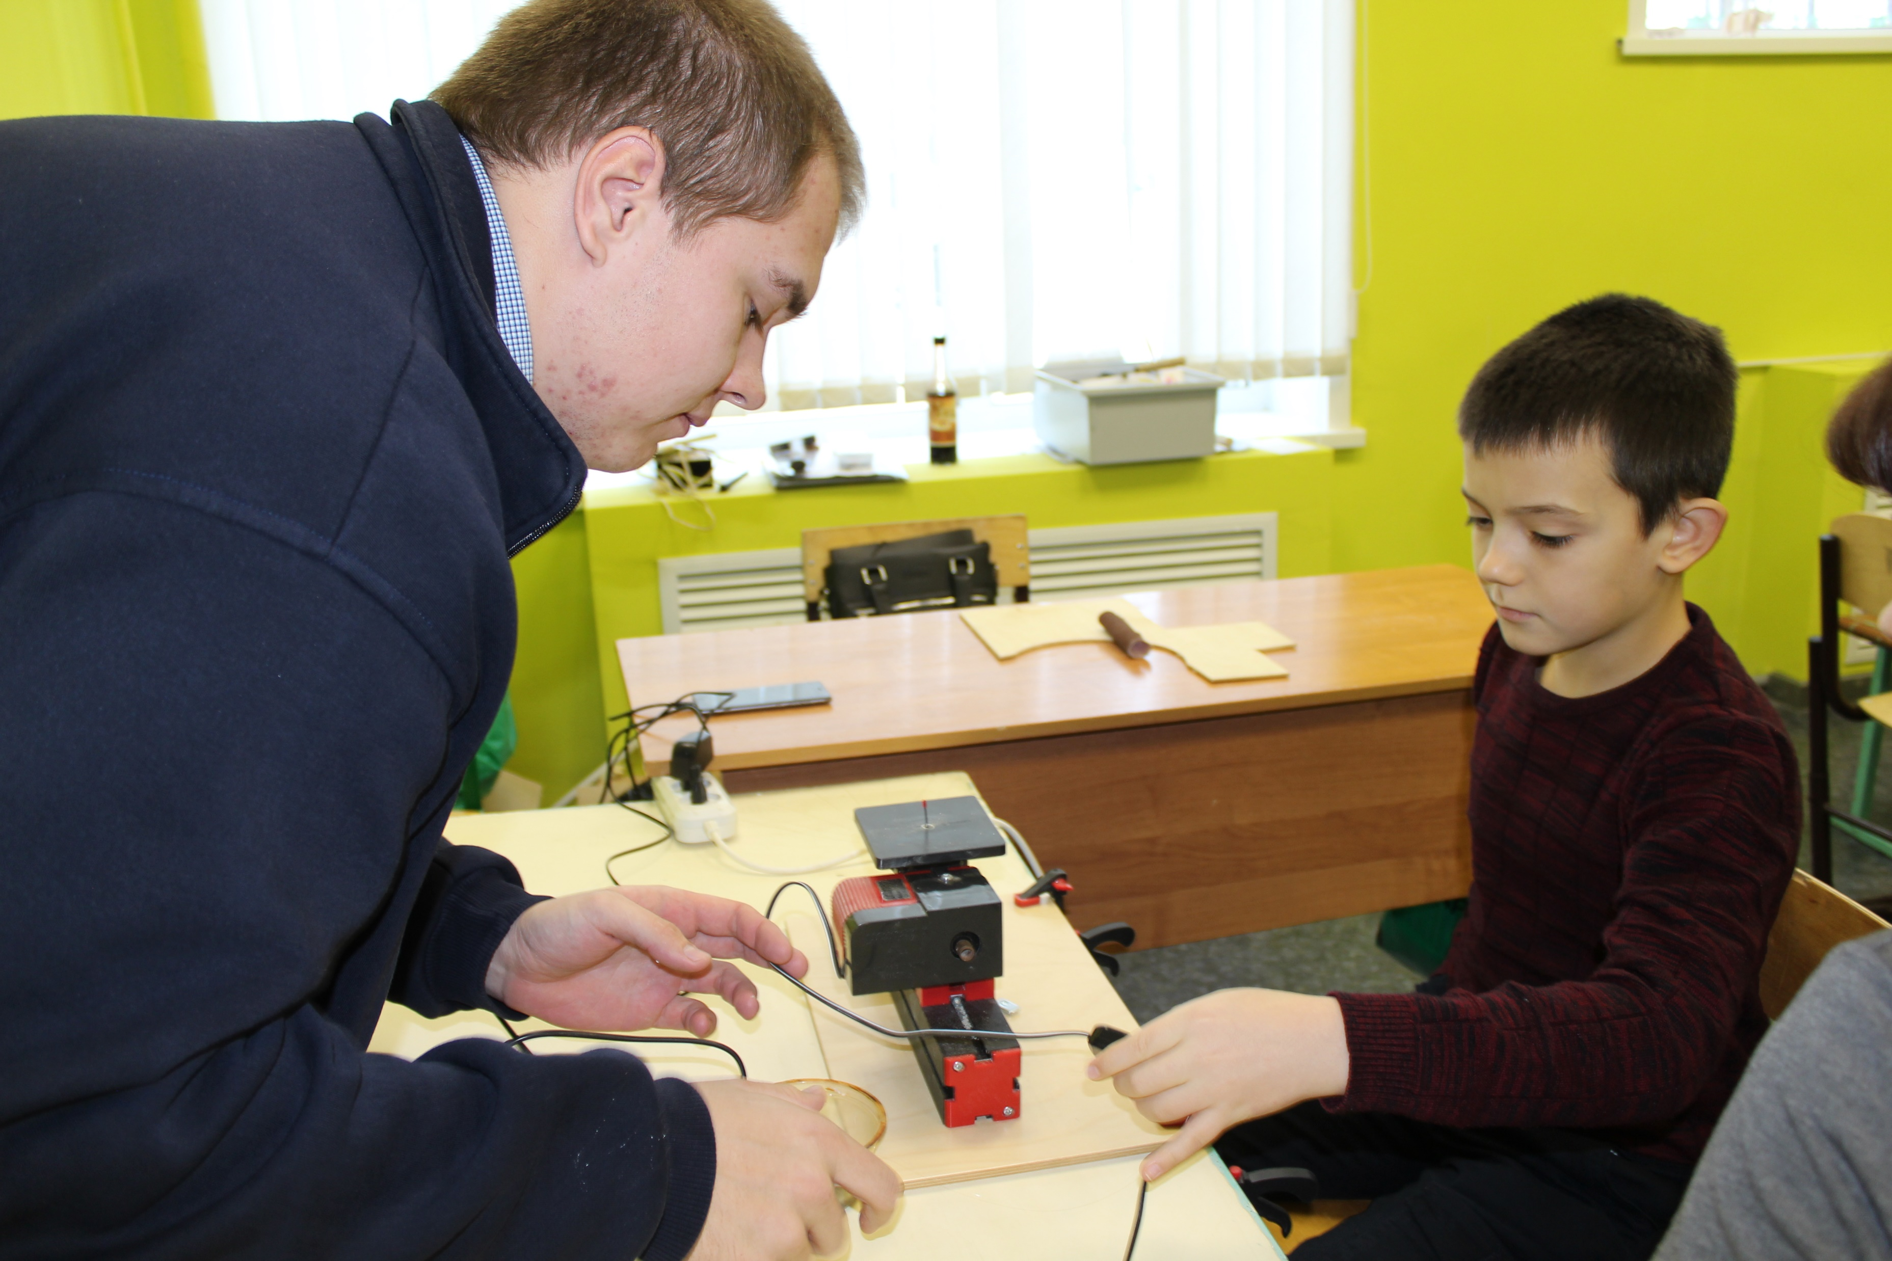
«Столярная мастерская»

Slide 6
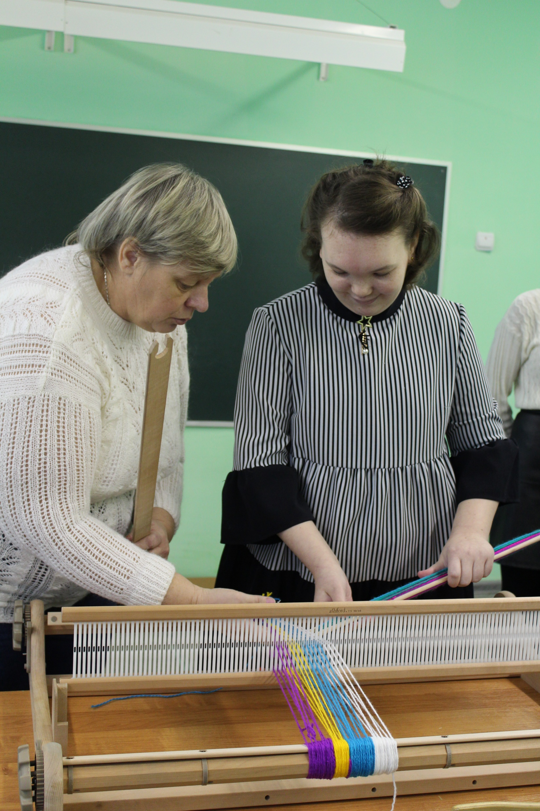
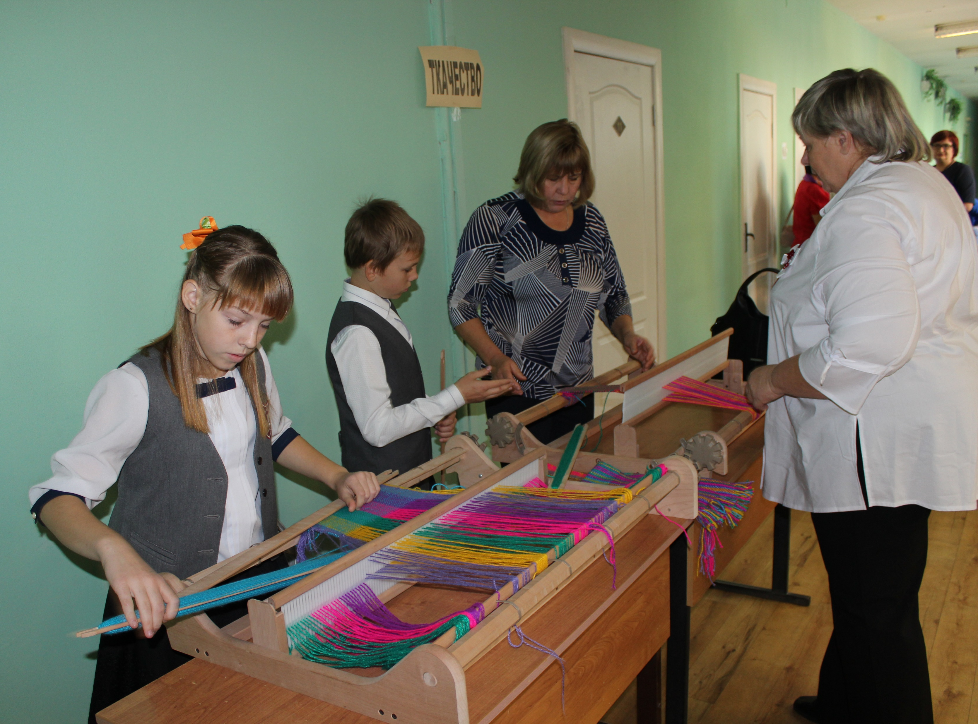
«Ткацкая мастерская»

Slide 7
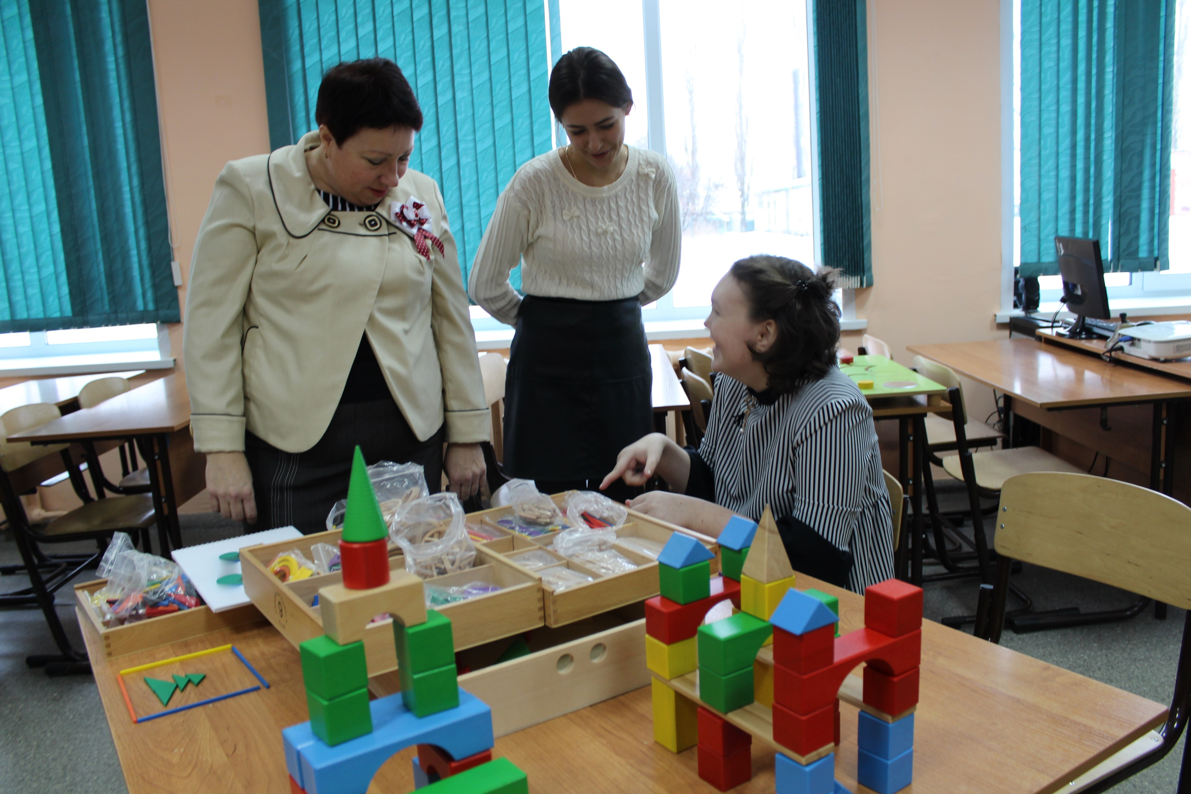
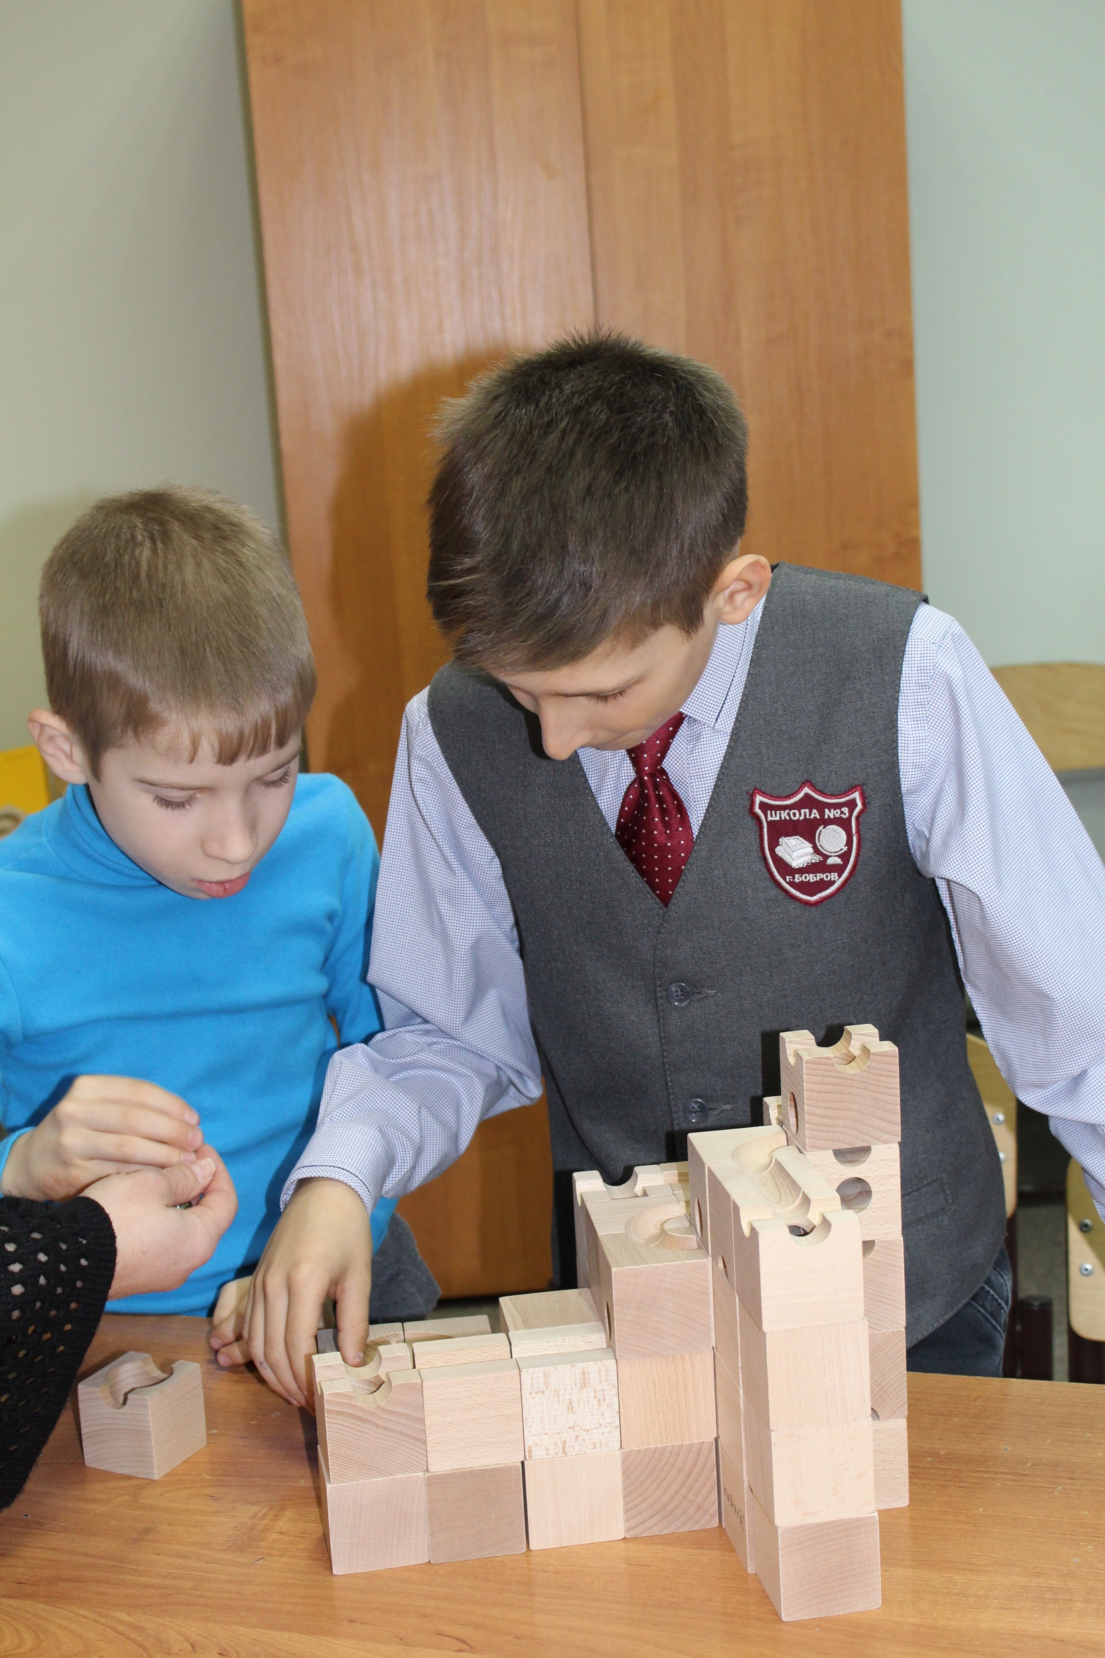
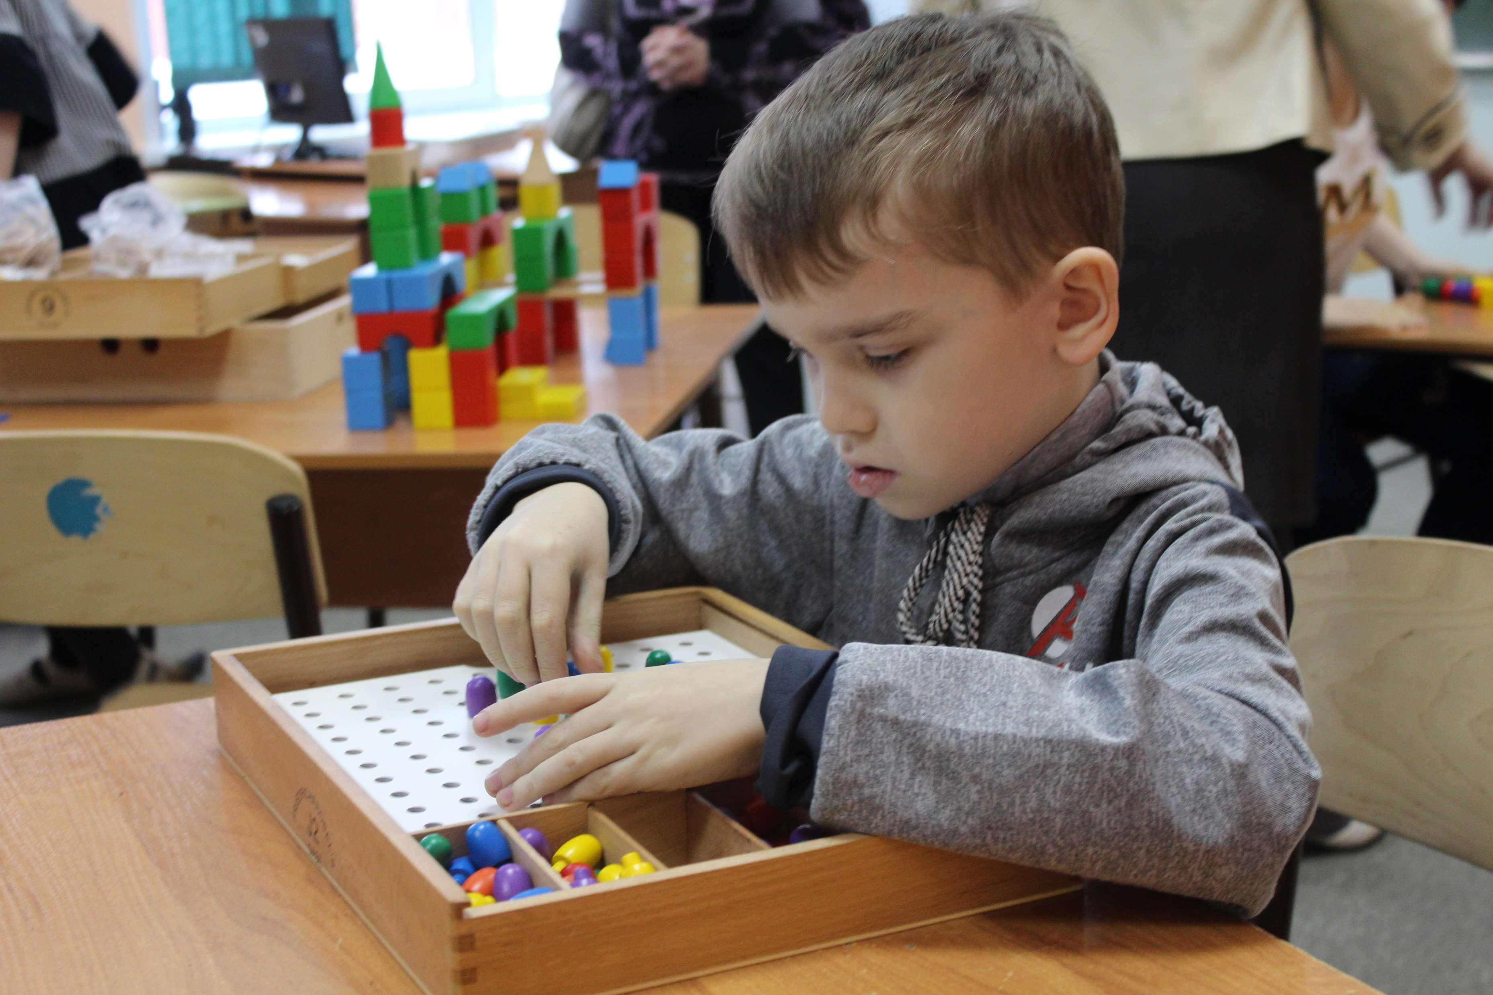
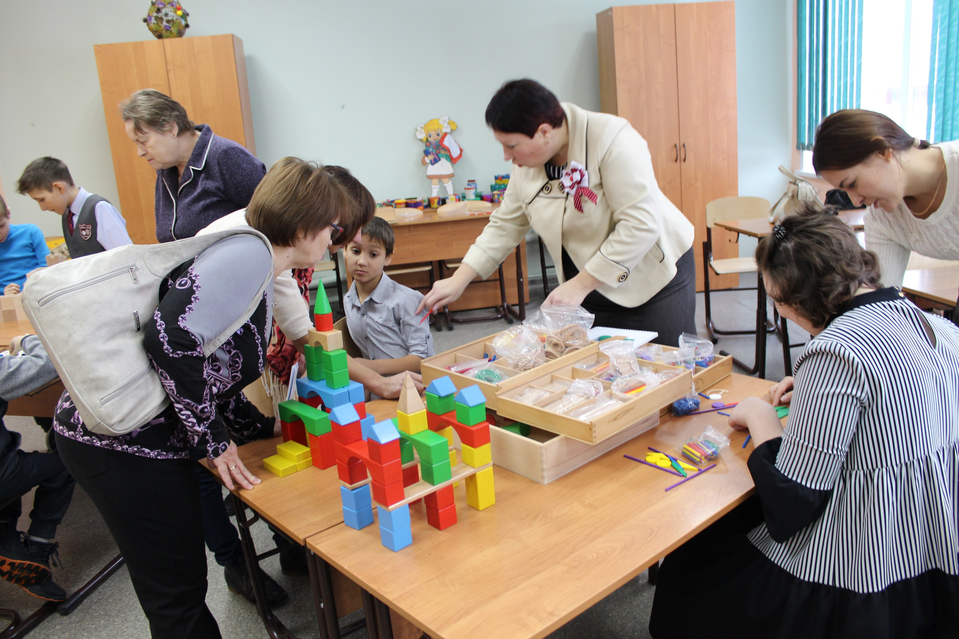
Конструирование

Slide 8
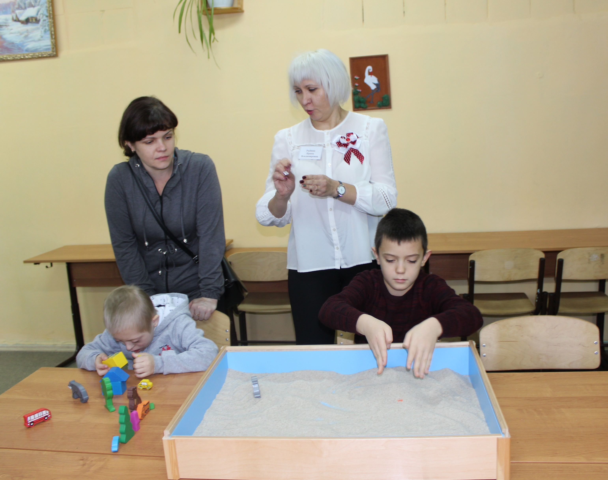
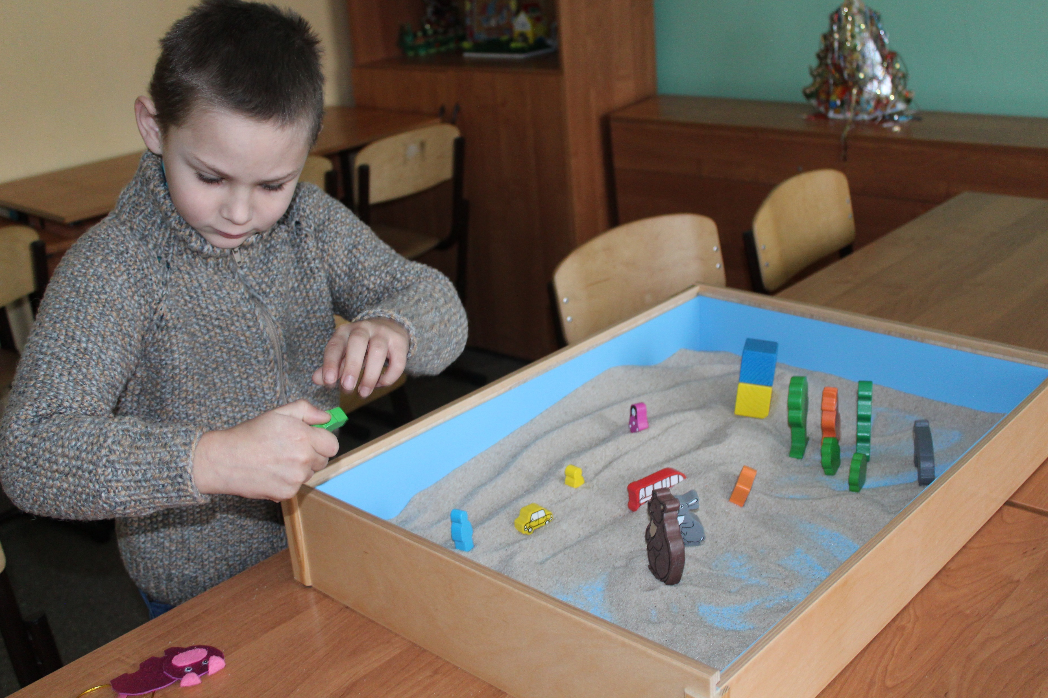
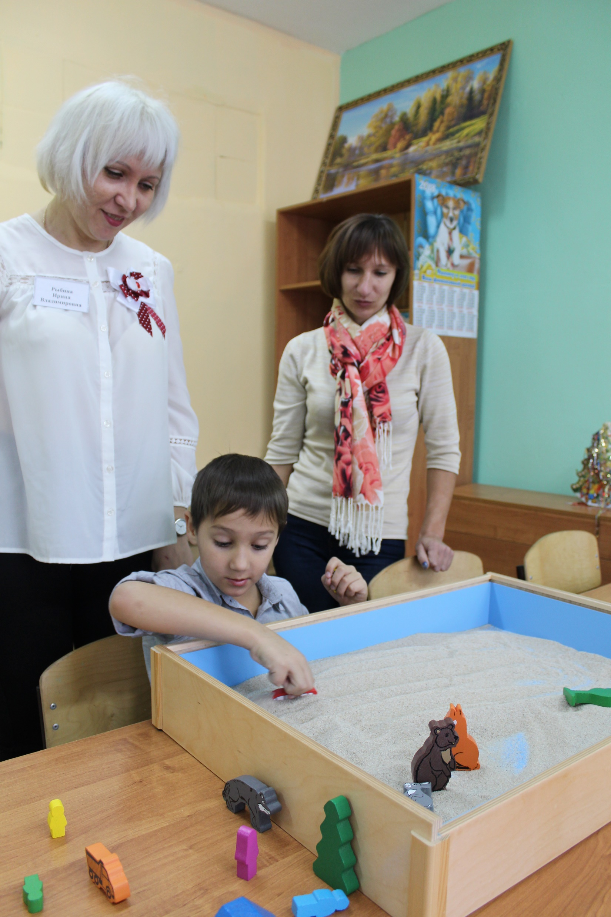
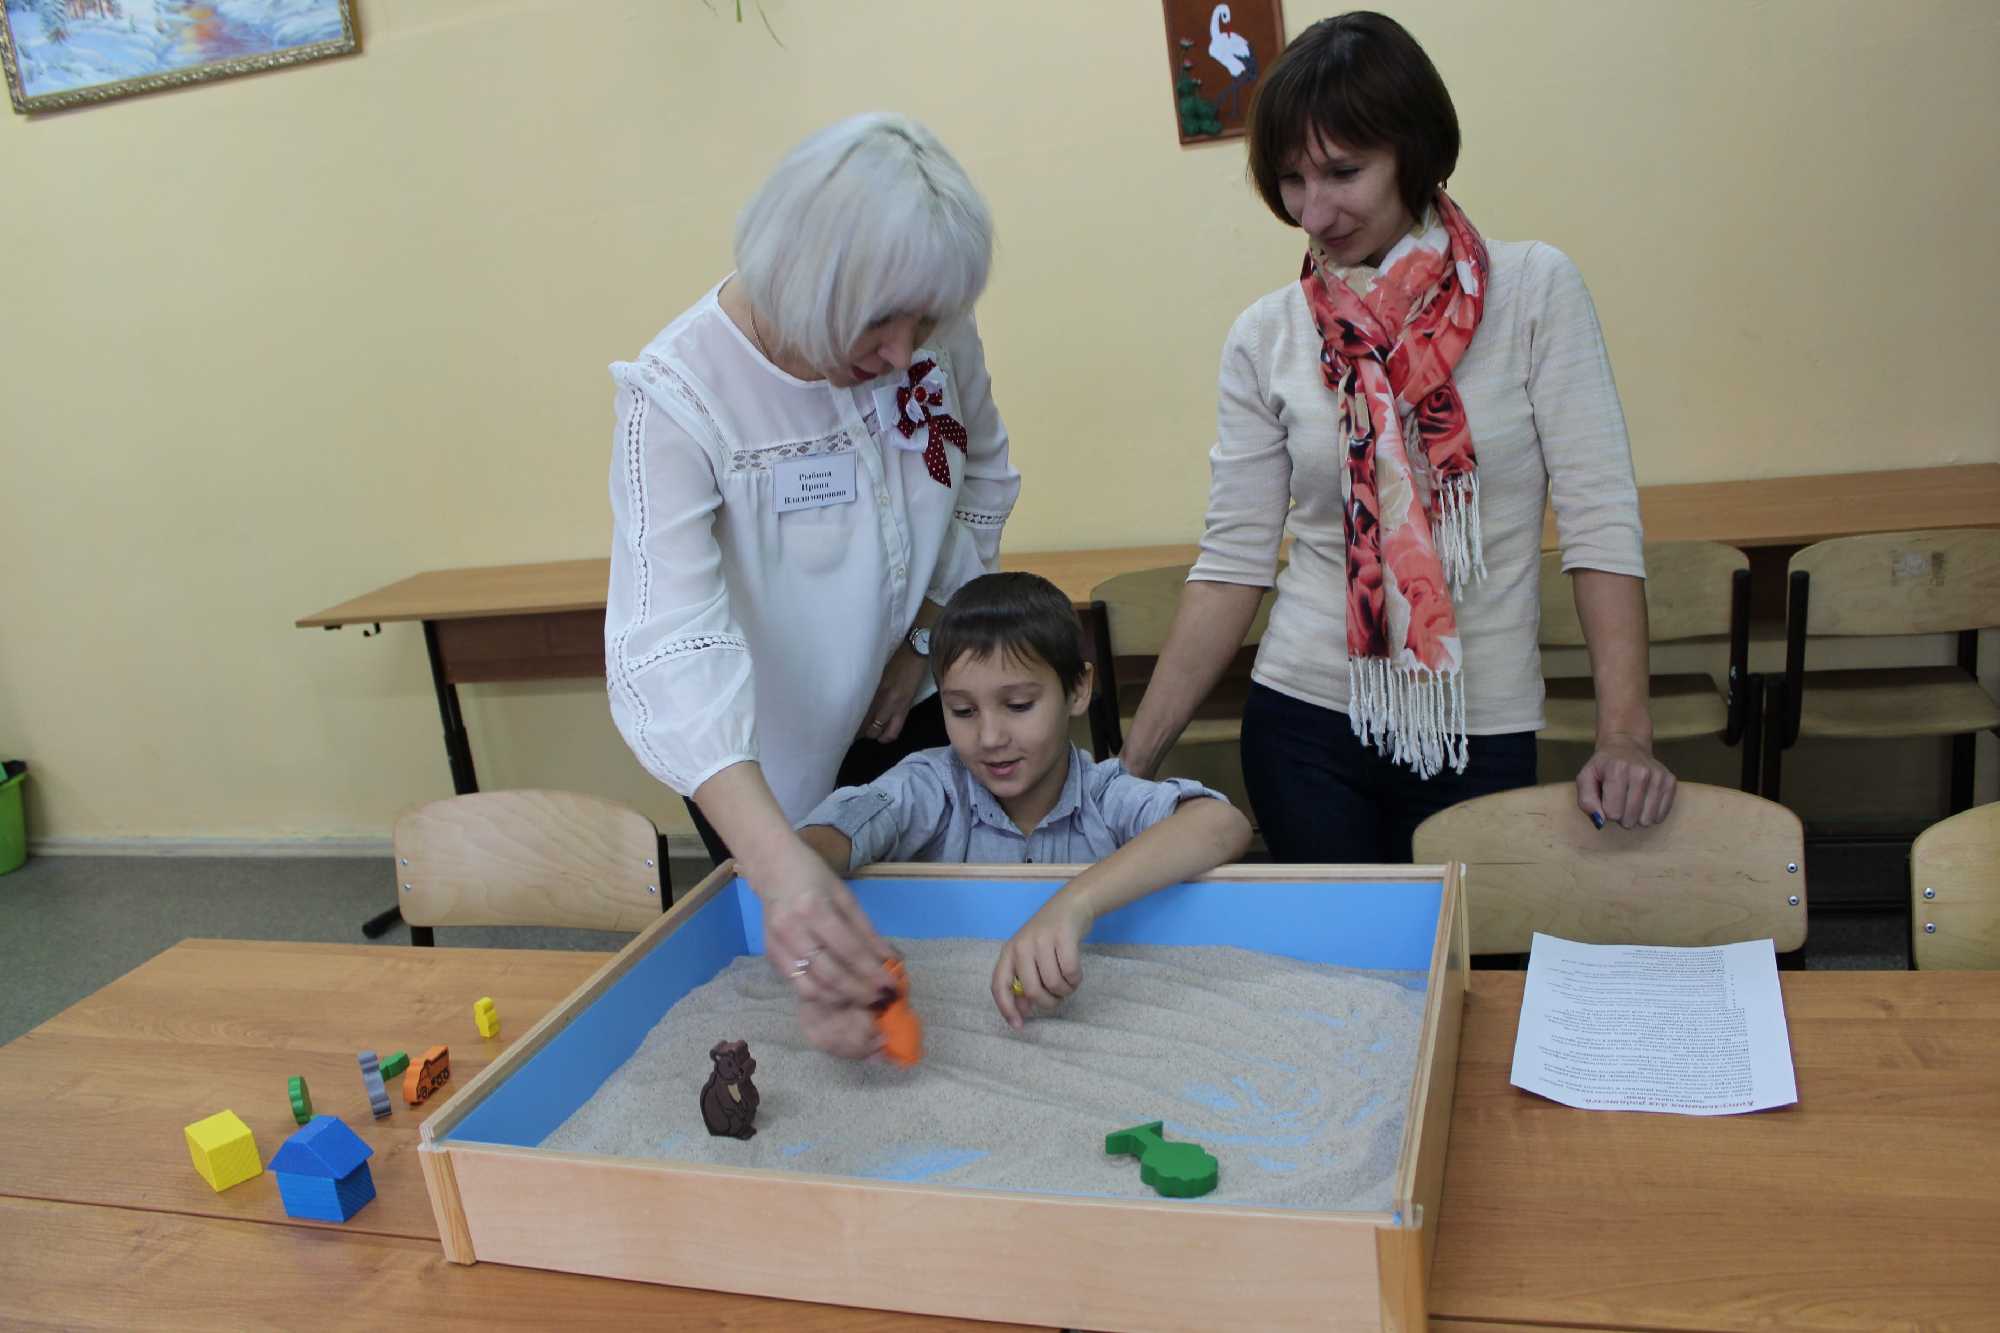
Рисование песком (пескотерапия)

Slide 9
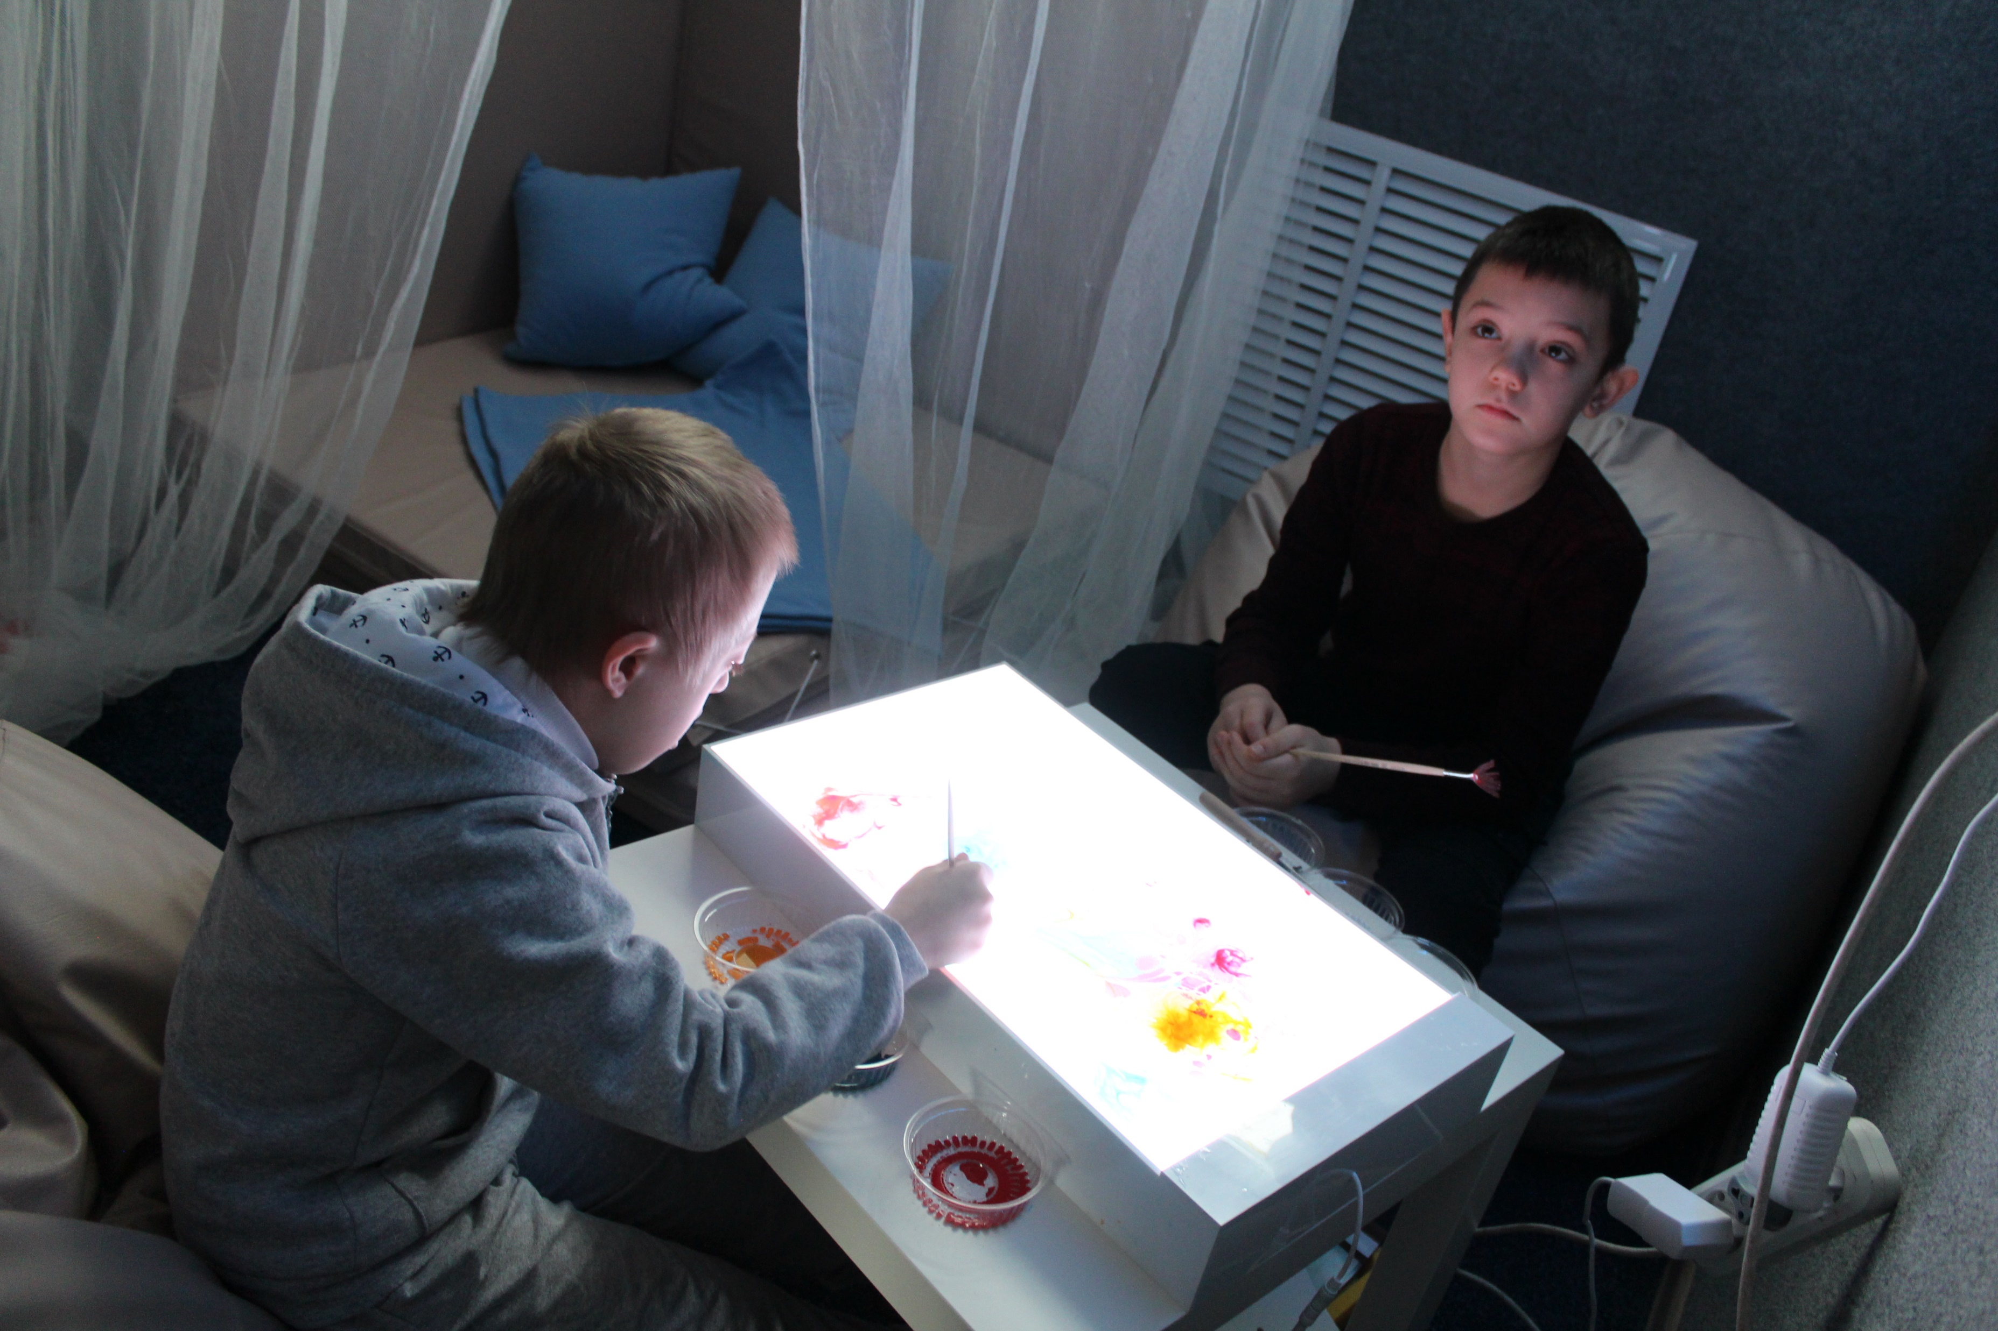
Рисование на воде: «Краски Эбру»

Slide 10
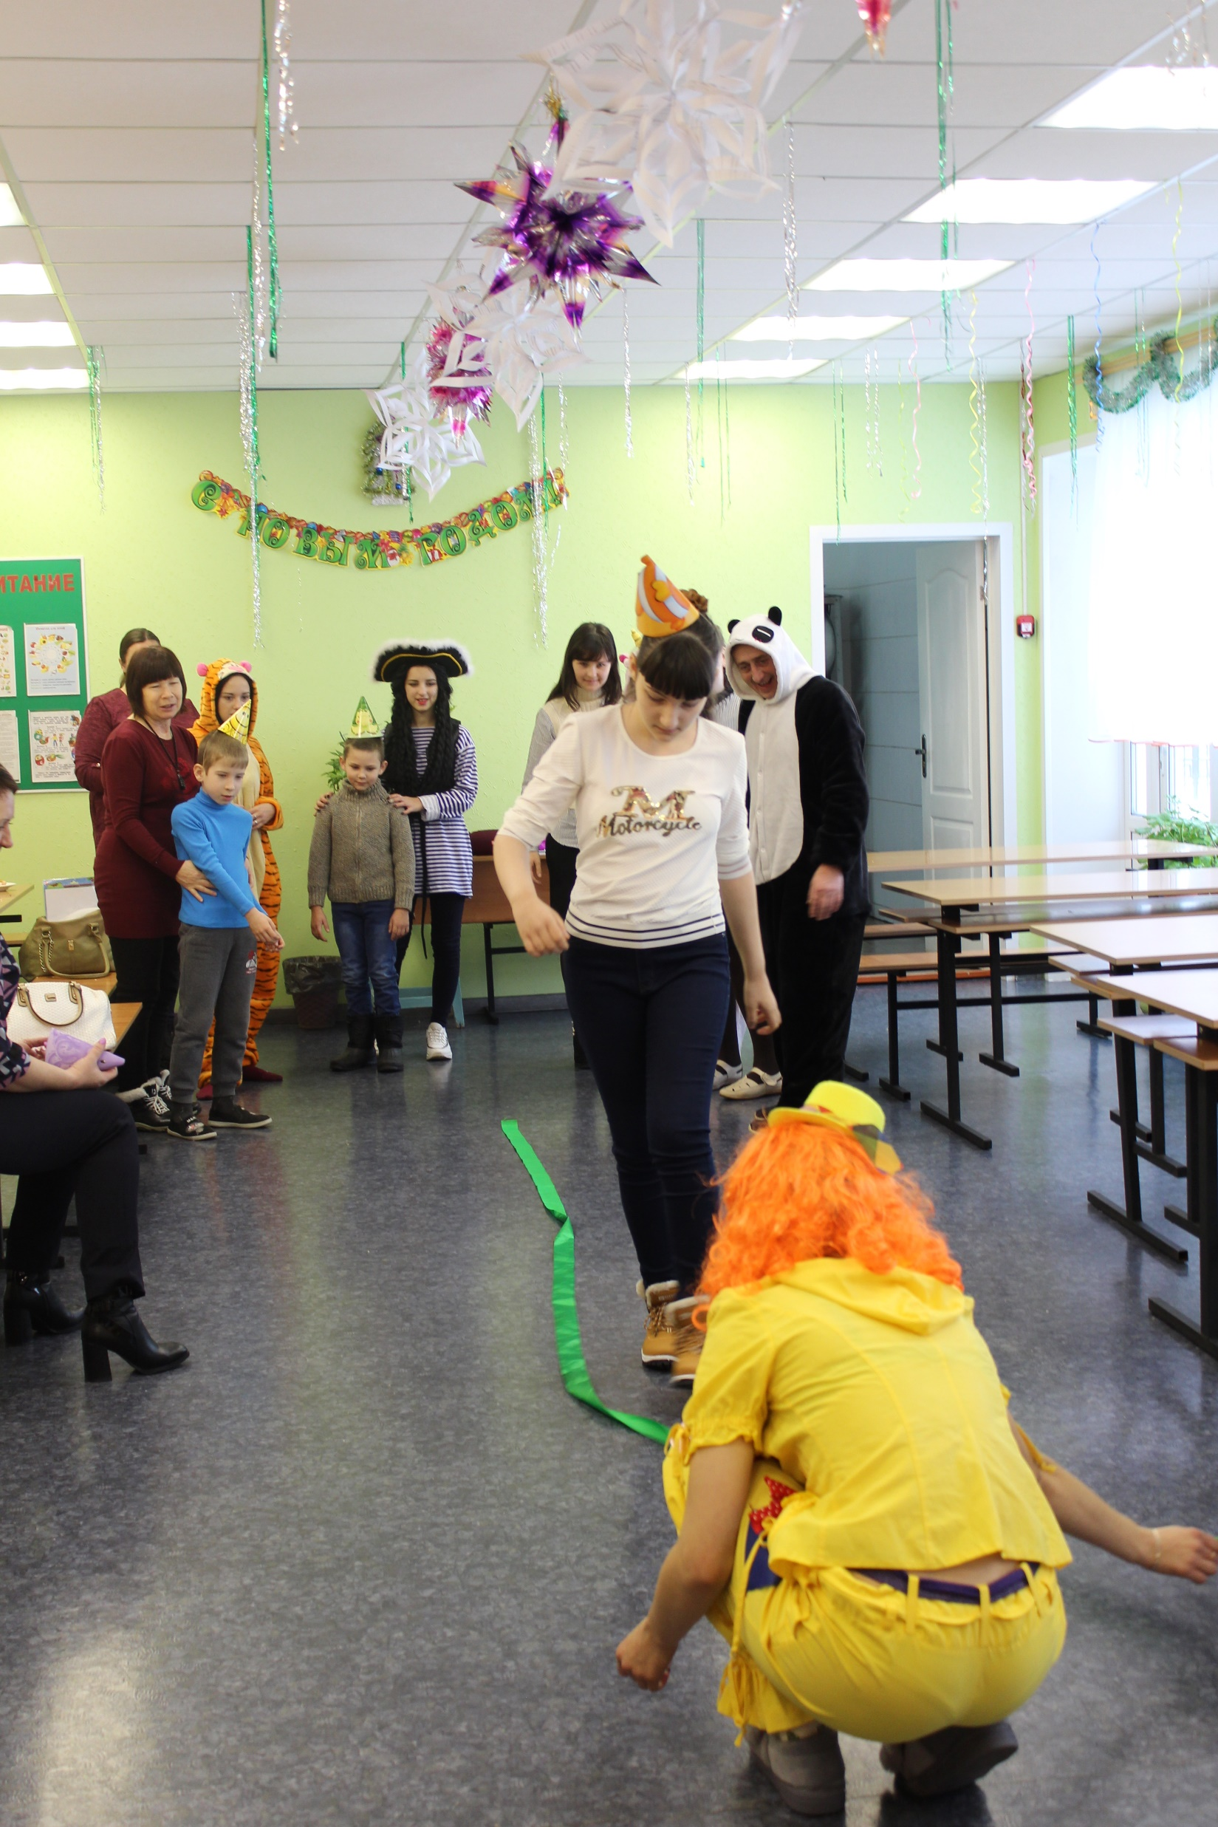
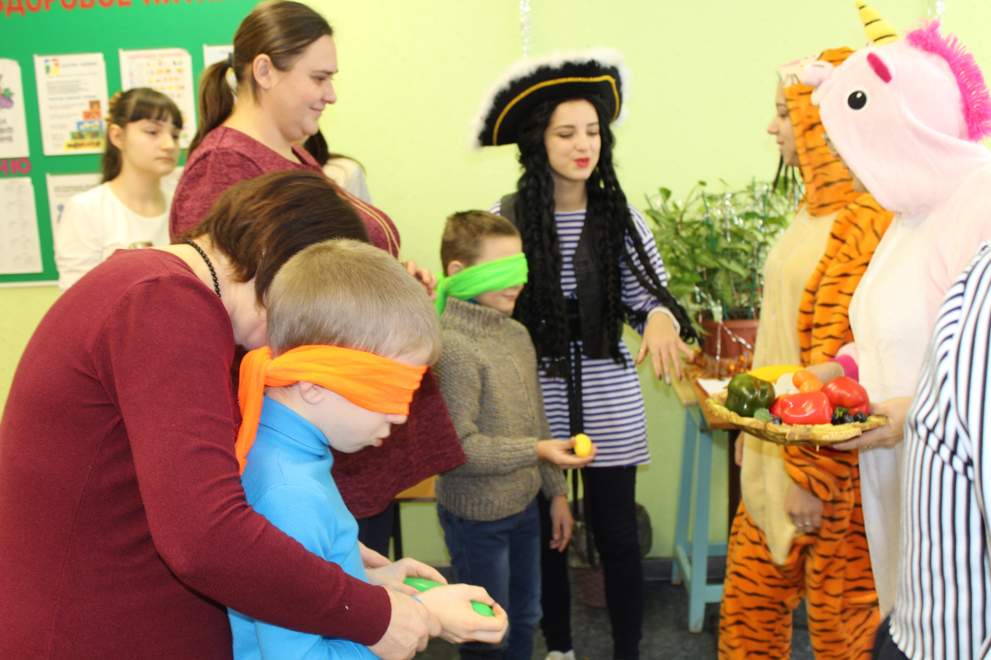
Культурно-развлекательные мероприятия

Slide 11
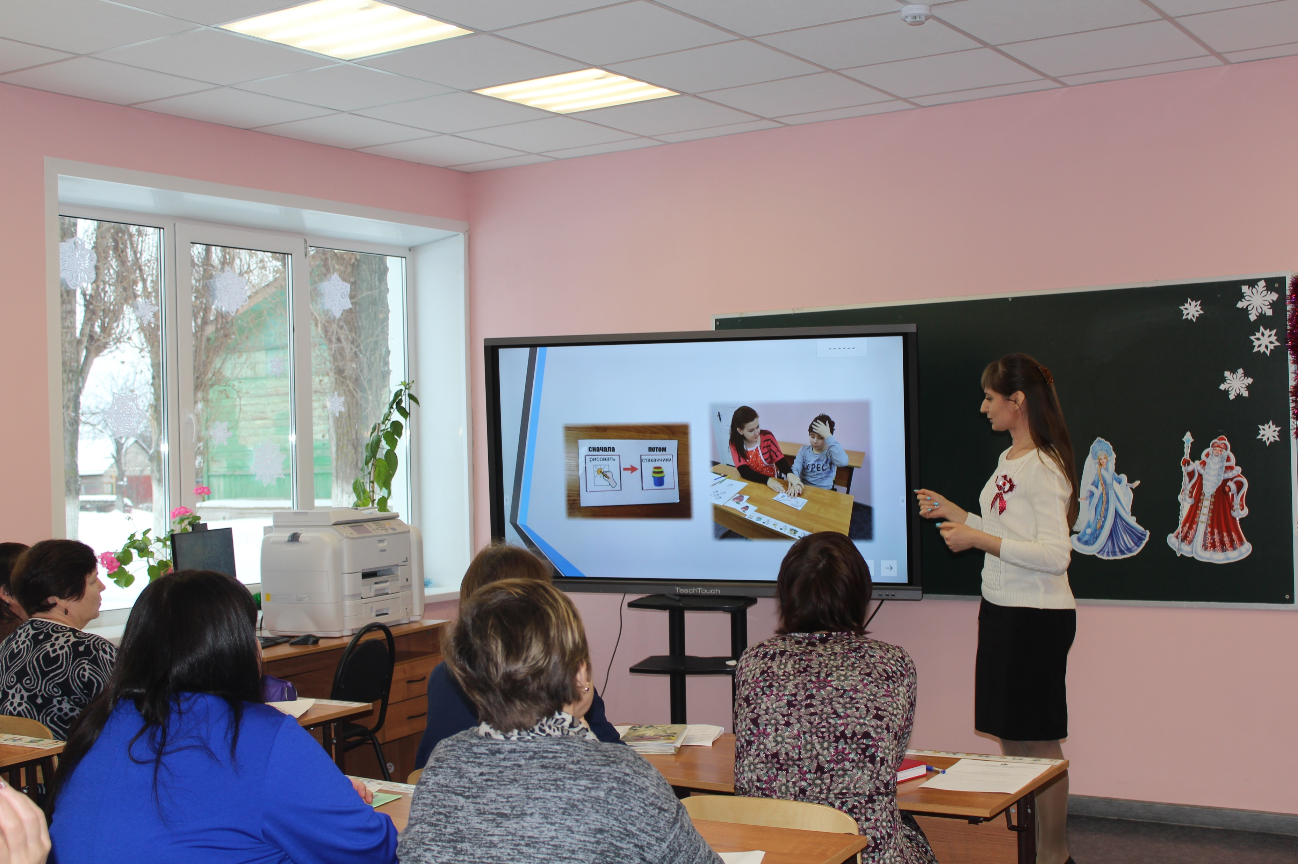
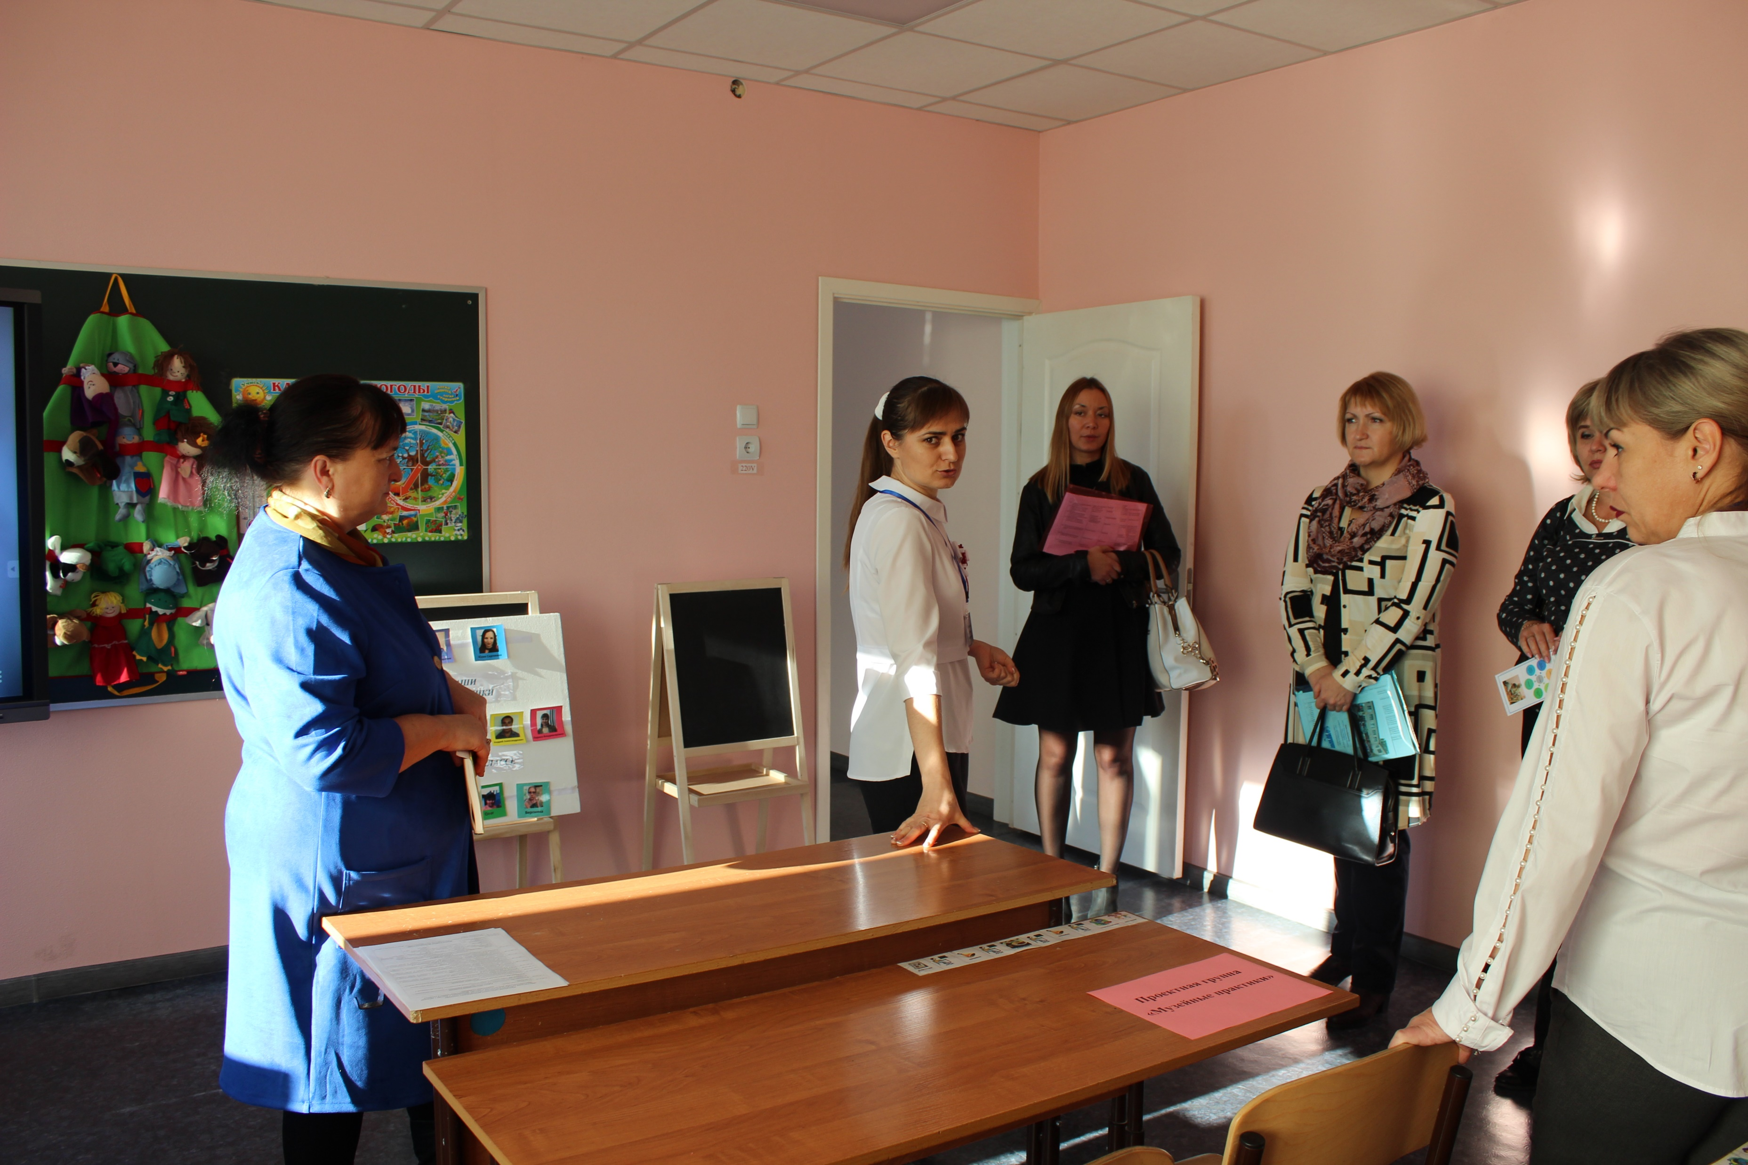
Просветительская работа с педагогами

Slide 12
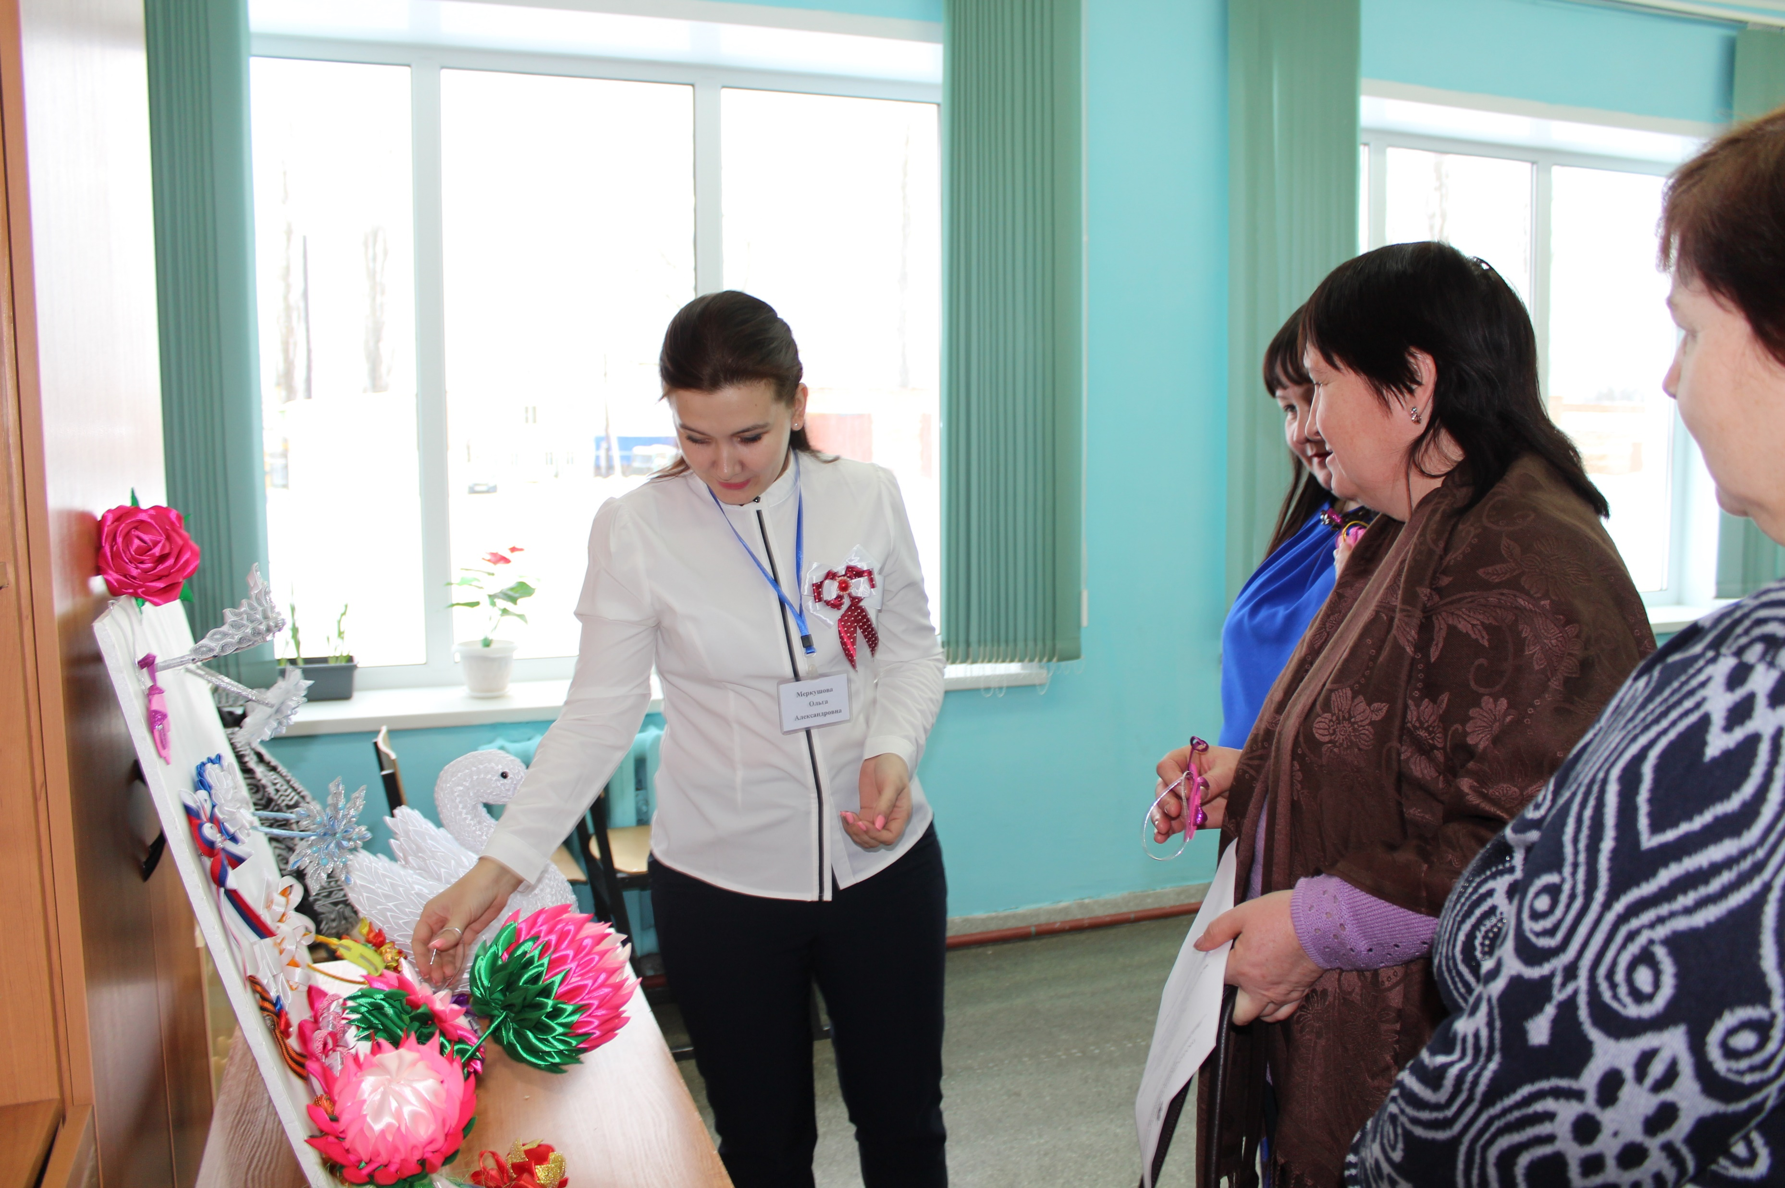
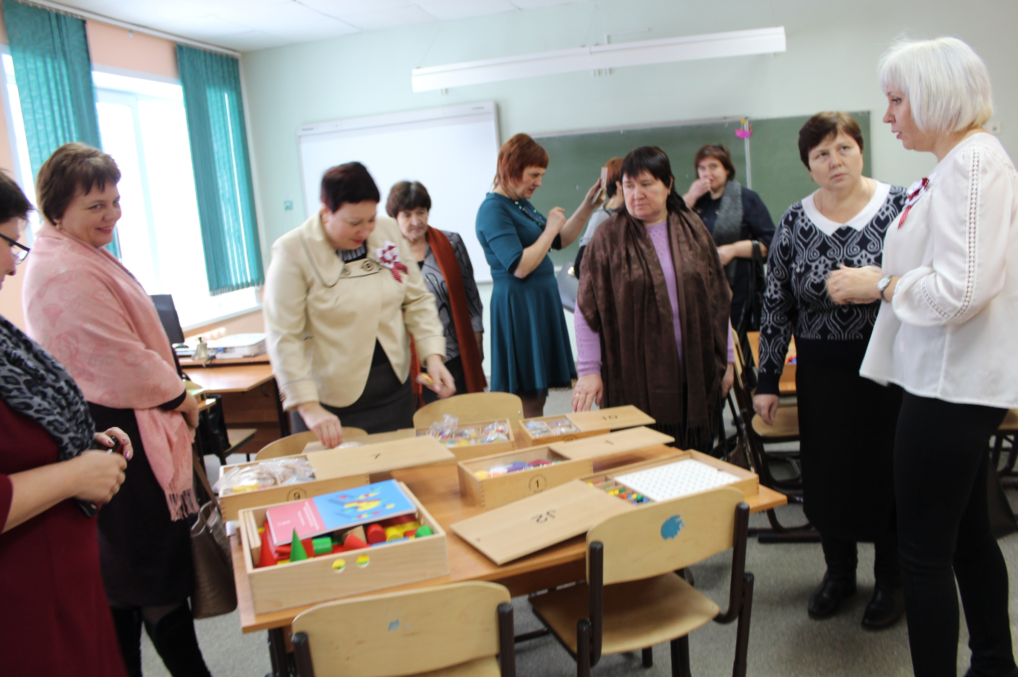
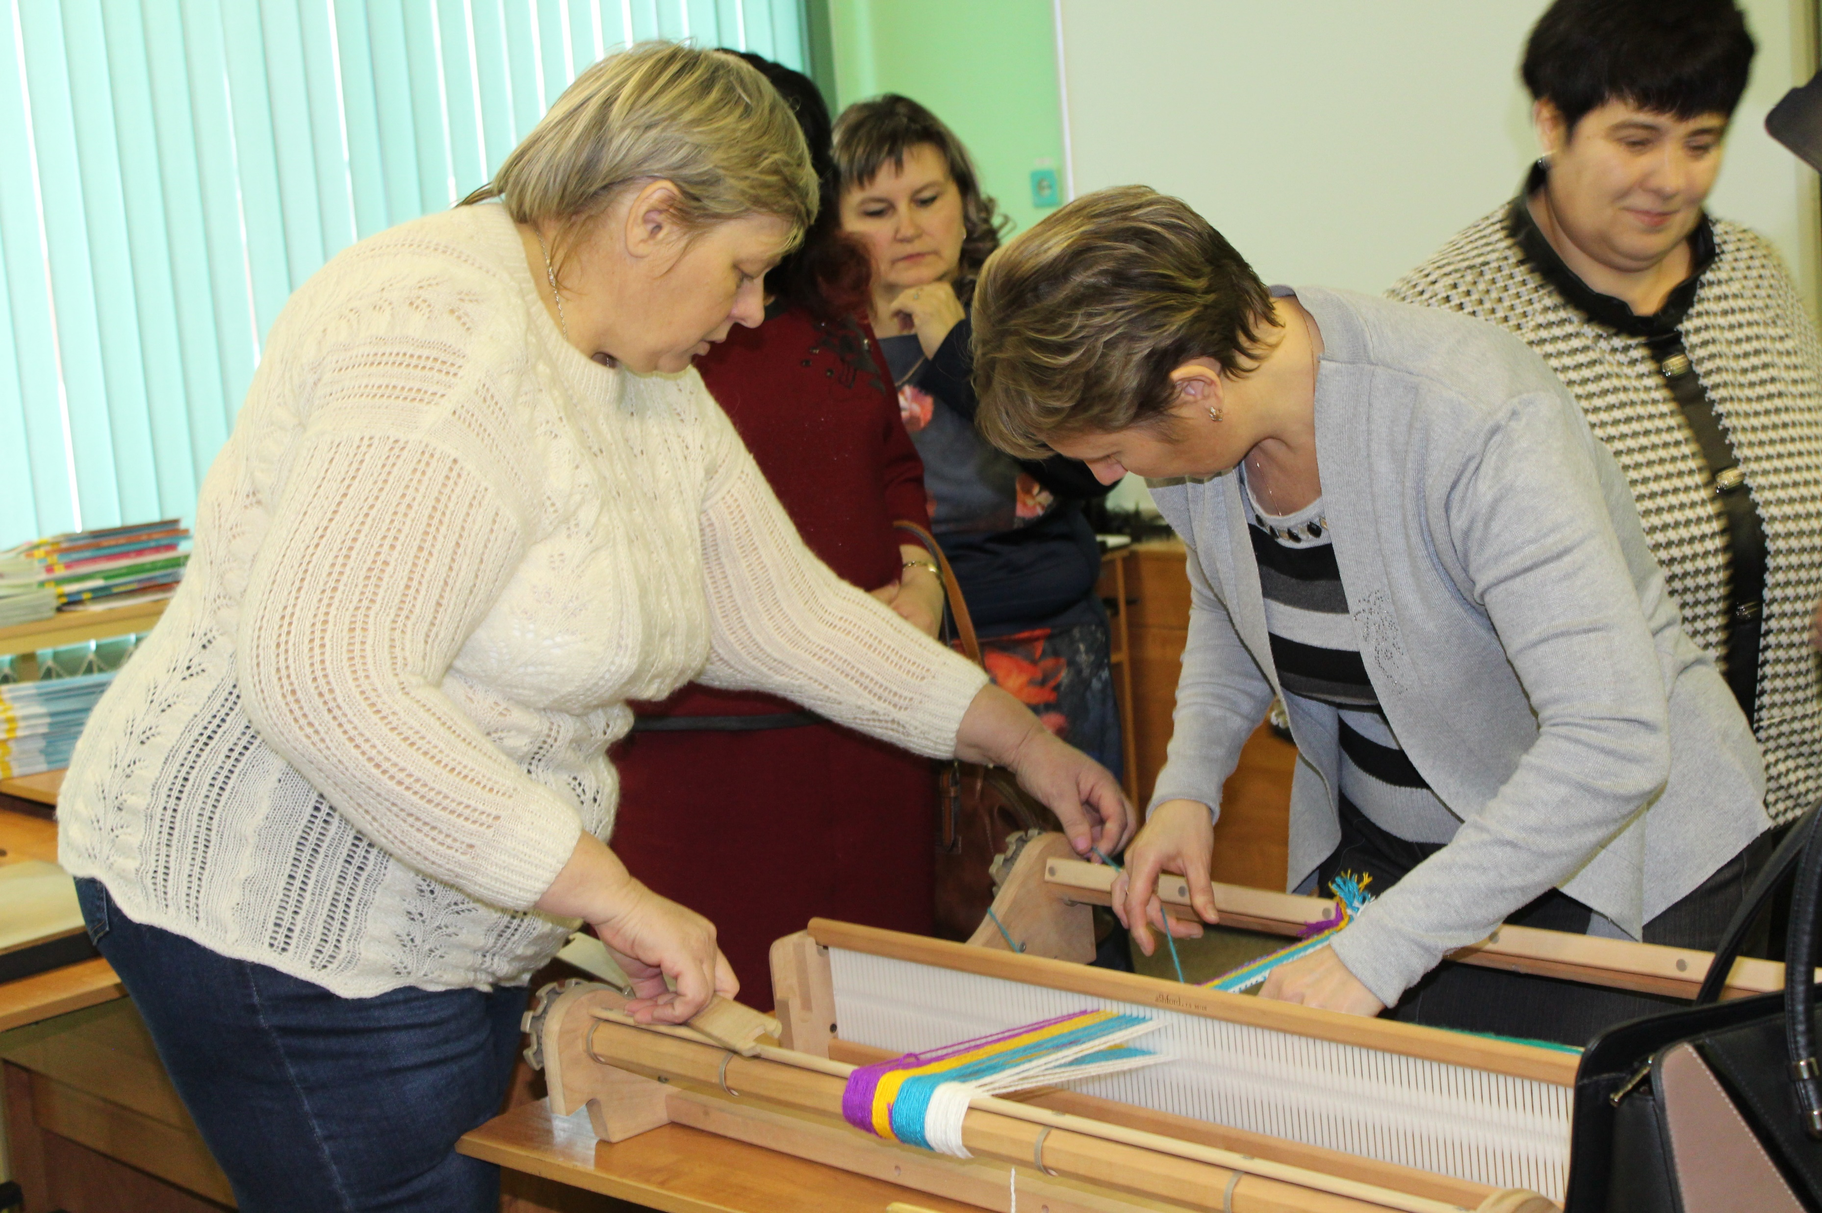
Распространение педагогического опыта (работа площадок)

Slide 13
Заключение Проект «Наши общие возможности – наши общие результаты» предназначен для решения сложной проблемы социализации детей – инвалидов в условиях общеобразовательной школы. В тоже время реализация проекта будет способствовать повышению информационной компетентности педагогов, работающих с детьми с ОВЗ и родителей детей с ОВЗ. В результате данного проекта, не только дети с ограниченными возможностями здоровья получают возможность общения с нормотипичными сверстниками, но и дети с нормативным развитием приобретают ценный опыт гуманного отношения к детям с ОВЗ. Создаются новые механизмы взаимодействия, взаимоотношений и новых социальных связей.

